Slide 1
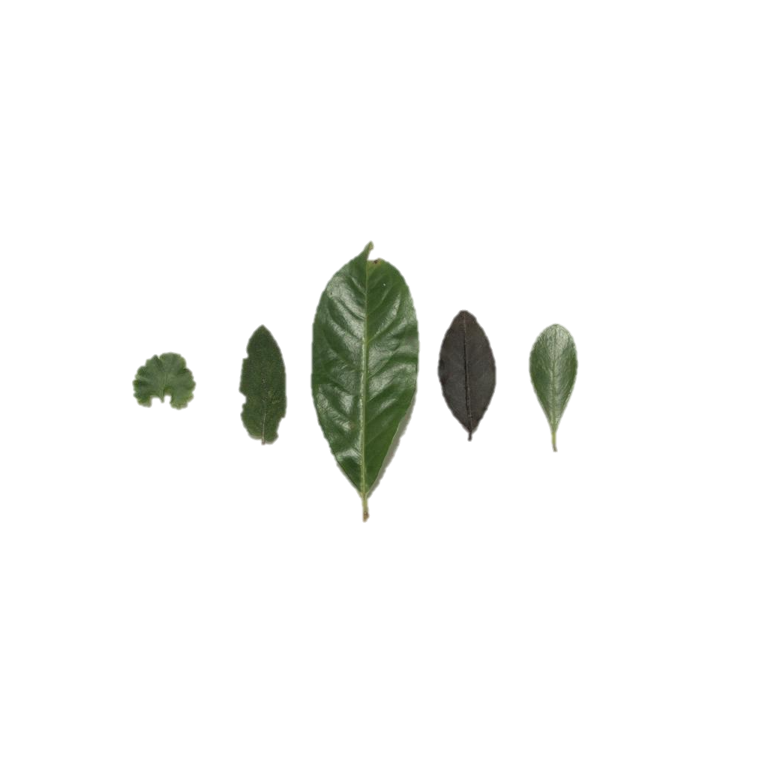
Leaf-ID
Un Progetto di Teodori Alessandro e Rossi Andrea

Slide 2
Indice
01
Caratteristiche Progetto
Obbiettivo del Progetto
Caratteristiche del Dataset
Problemi da Affrontare
02
Pipeline del Progetto
Acquisizione delle Immagini
Segmentazione
Calcolo delle Features
Riconoscimento delle Immagini
Classificazione delle Foglie
03
Conclusioni
Risultati
Idee per miglioramenti

Slide 3
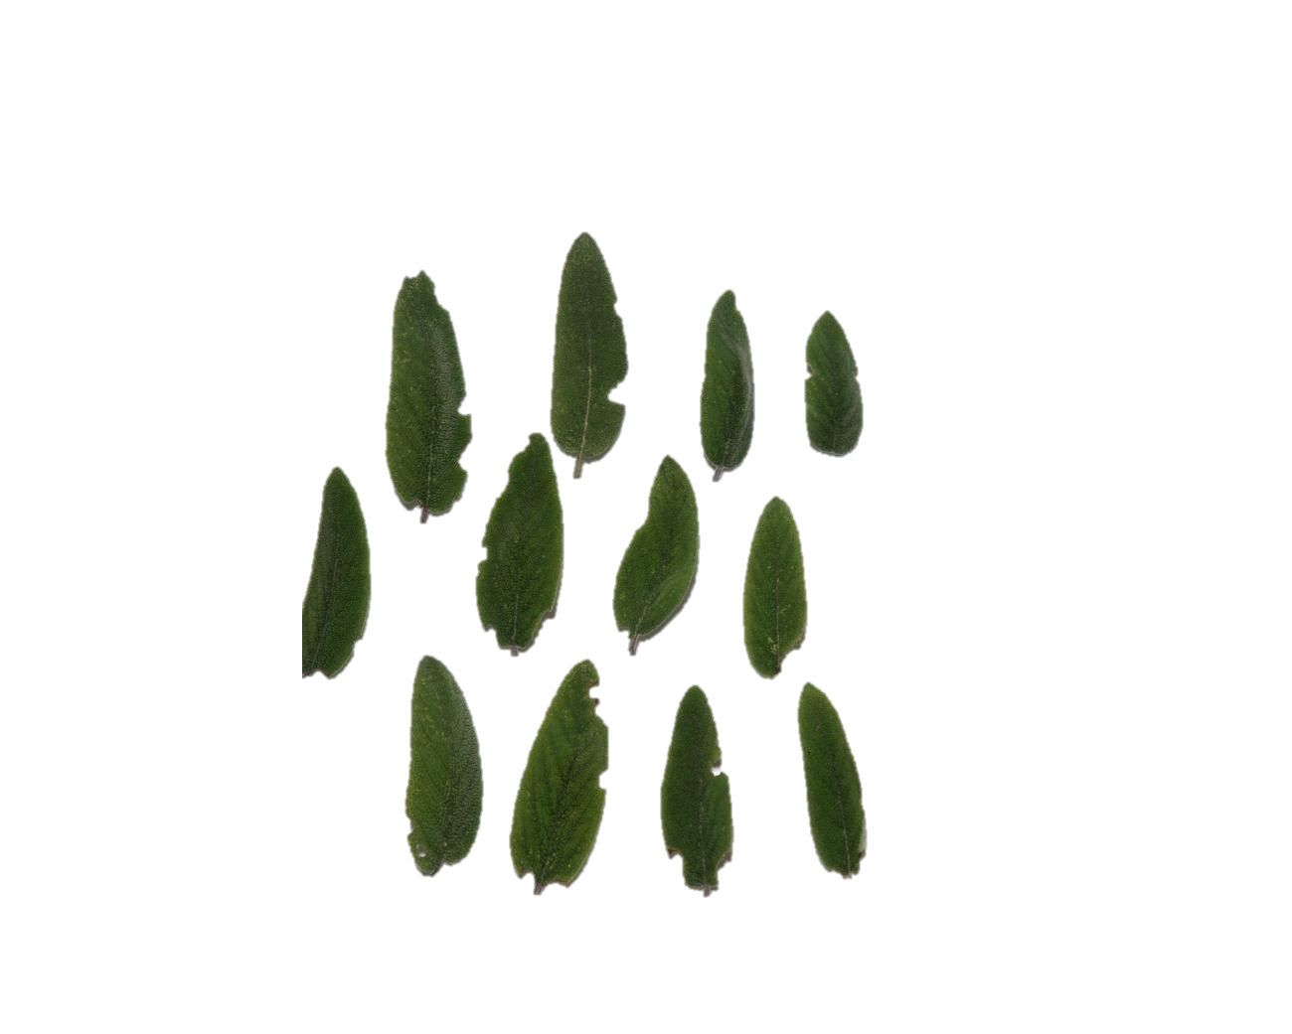
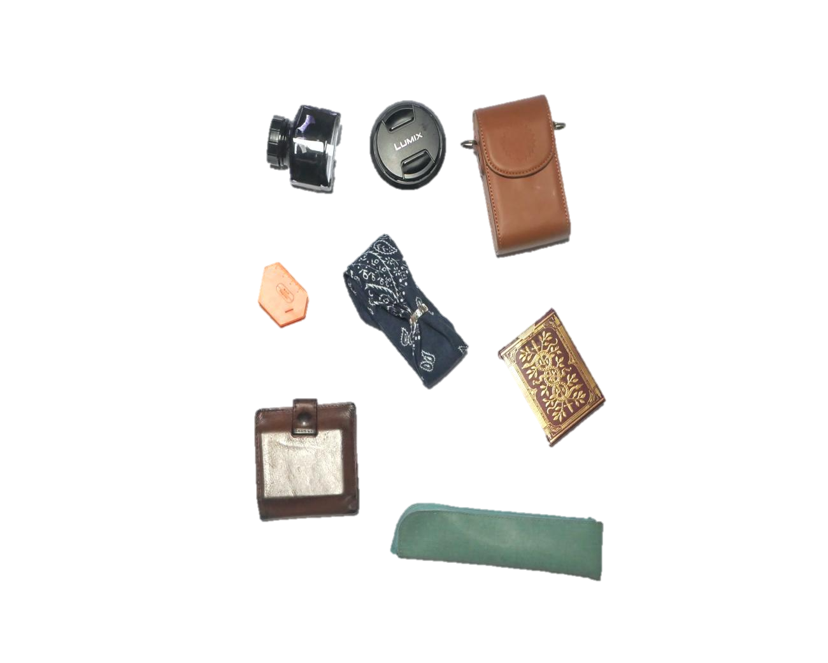
Obbiettivo del Progetto
Riconoscere, Localizzare e Classificare
Lo scopo del progetto è realizzare un algoritmo di Leaf classification con almeno 10 classi.
Gli oggetti possono essere catalogati in una delle 10 classi o come unknown

Slide 4

Problemi da Affrontare
Problemi
Oggetti estranei nell’immagine.
Riflesso nelle foglie
Tinta chiara delle foglie
Foglie Ruotate
Foglie con Forma e texture simile

Slide 5
01-Acquisizione delle Immagini
Acquisizione delle immagini
Segmentazione delle Immagini
Calcolo delle Features
Riconoscimento delle foglie
Classificazione delle Foglie
1
1
2
1
3
4
5

Slide 6






Caratteristiche del Dataset
Classi
Illuminazione
Sfondo
Il dataset è compost da 10 classi
+1 Classe Sconosciuta per gli oggetti che non rientrano nelle 10 classi
L’illuminazione nelle immagini di training e test è costante per direzione e variabile per intensità.
Lo sfondo nelle immagini di training e testing è bianco con una texture uniforme.
Le Immagini presenti nel dataset e usate nel testing presentano le seguenti caratteristiche.
Free corner
Sovrapposizione
Per lo scopo del Progetto si presuppone che il gruppo di pixel 10x10 più in alto a sinistra sia sempre libero.
Si presuppone che nessun oggetto sia sovrapposto a un altro e che nessun oggetto venga tagliato dal bordo.

Slide 7
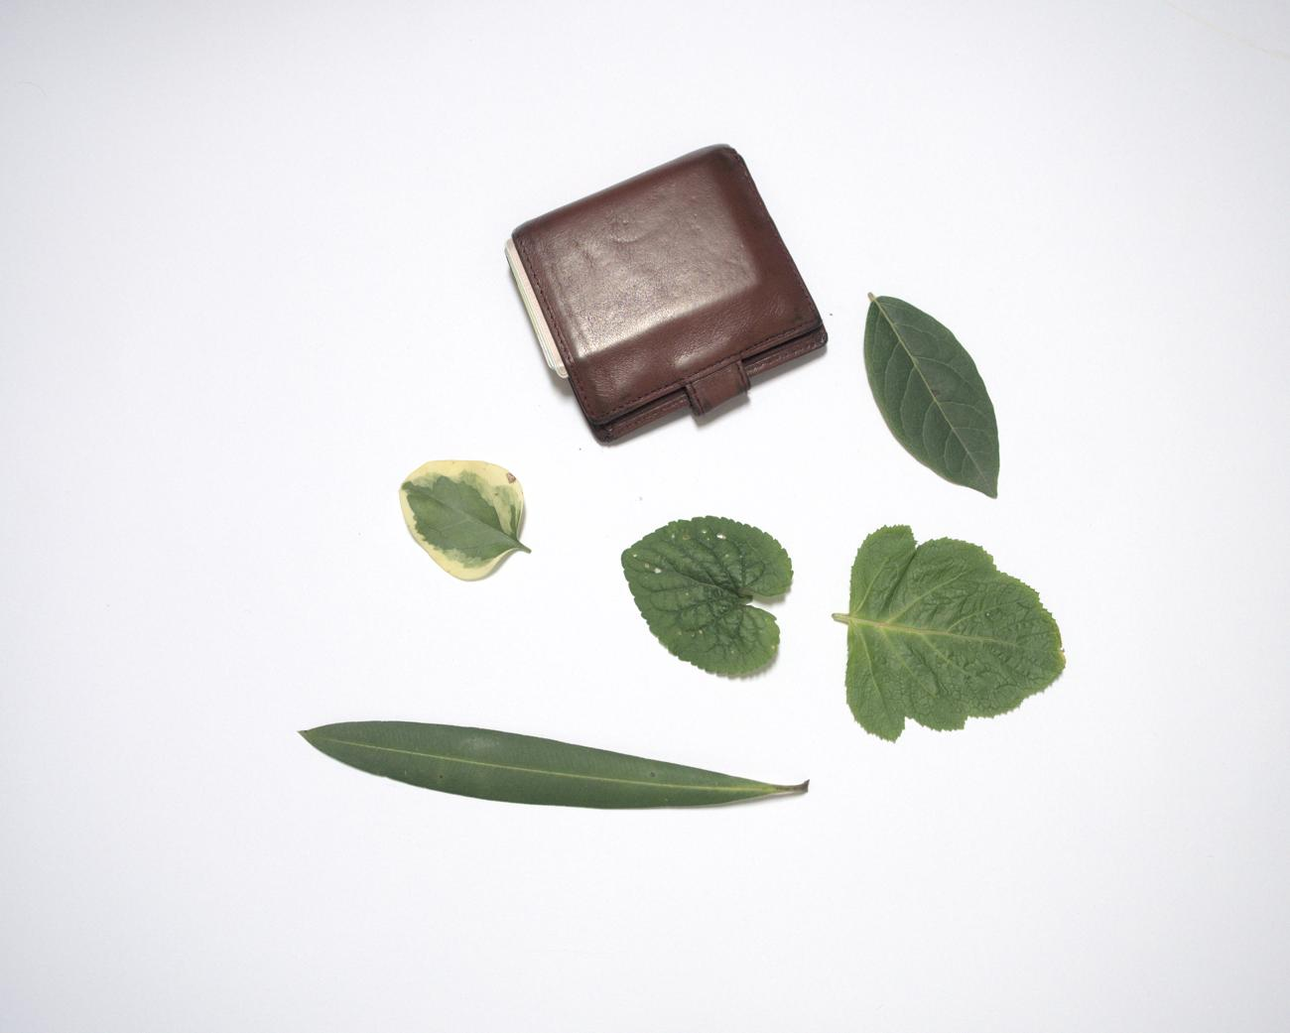
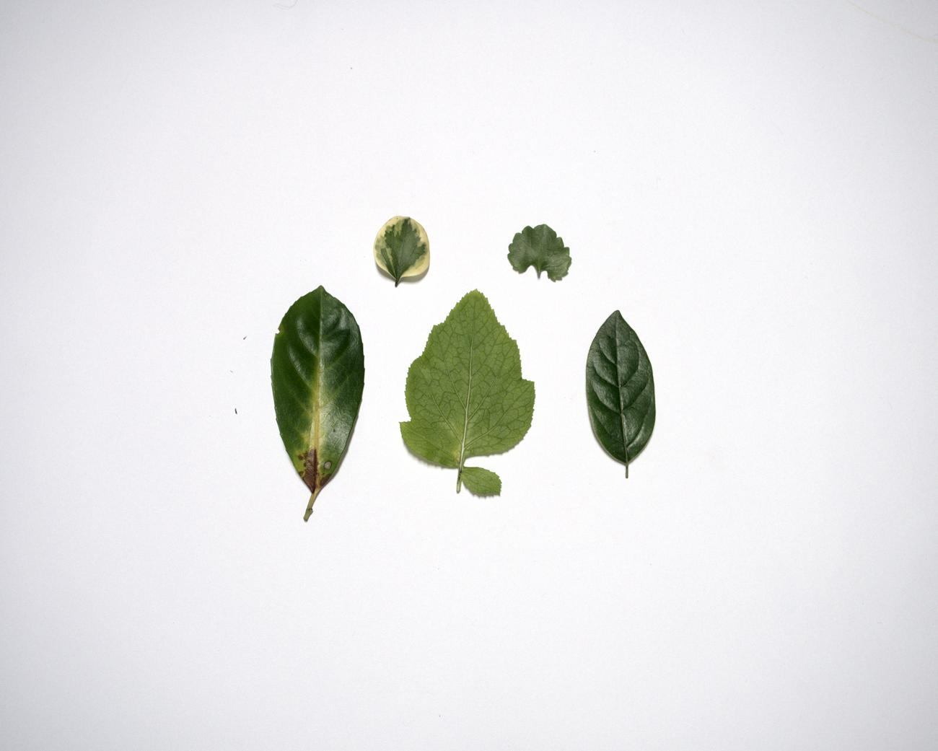

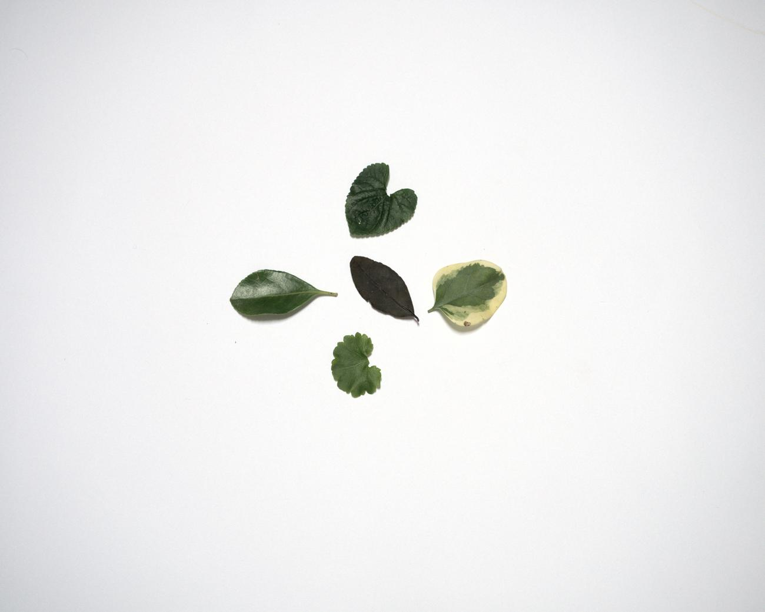
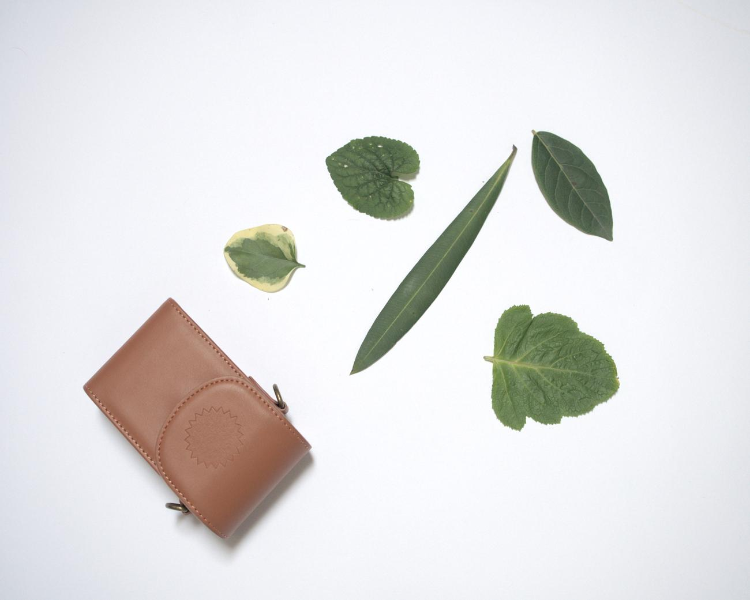
Notes:
far notare: - riflessi
- foglie chiare
- foglie con texture e forma simile

Slide 8
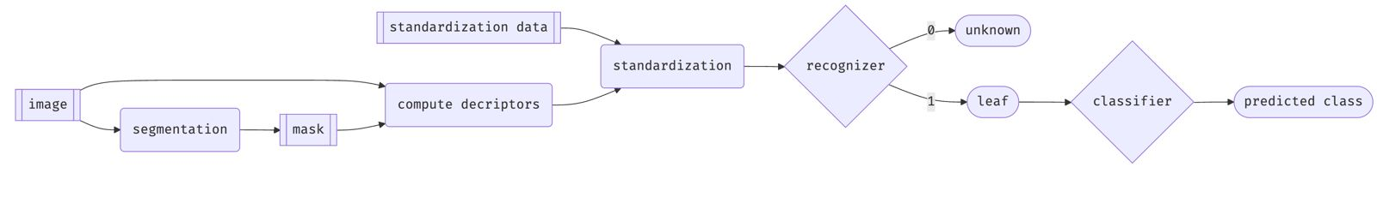
Pipeline di classificazione

Slide 9
02-Segmentazione delle Immagini
Acquisizione delle immagini
Segmentazione delle Immagini
Calcolo delle Features
Riconoscimento delle foglie
Classificazione delle Foglie
1
2
1
1
Tramite metodo region-growing nello spazio colore LAB
3
4
5

Slide 10
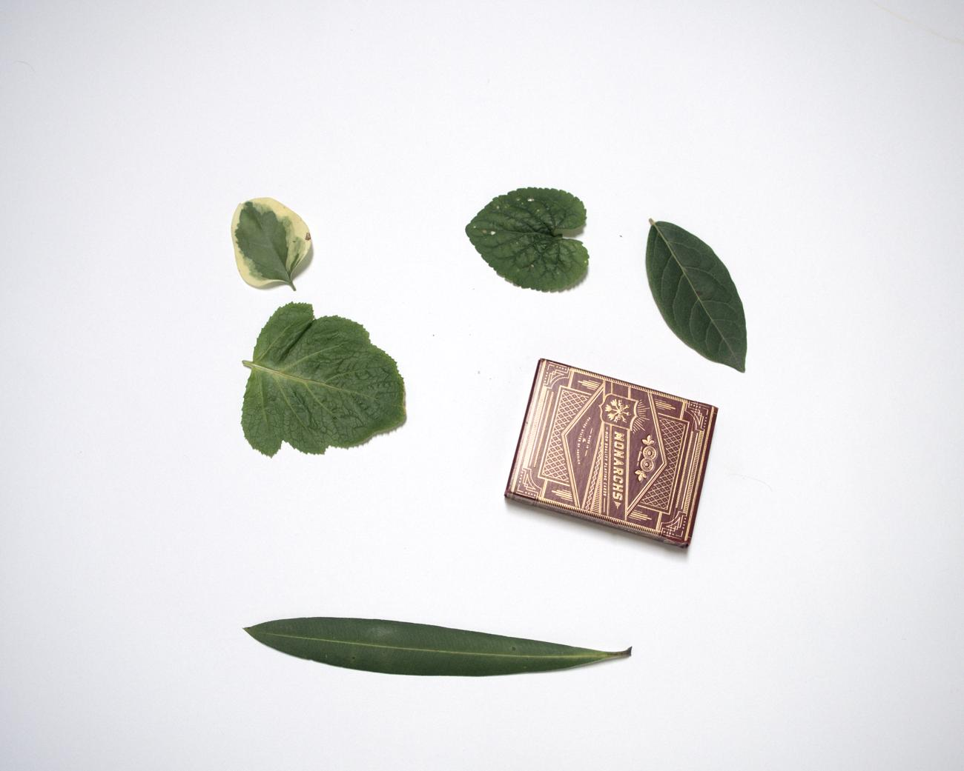

Region-Growing con LAB
Come abbiamo implementato la segmentazione degli oggetti?
Il programma che abbiamo implementato converte una immagine fornita in spazio colore LAB. In congiunzione con un algoritmo di region-growing possiamo discriminare i vari pixel tra sfondo e oggetti.
1. Come mai proprio LAB?
È lo spazio colore più adatto per confrontare le differenze percepite visivamente.
2. Come discrimina l’algoritmo?
Il metodo region-growing che abbiamo implementato calcola la distanza nel colore LAB rispetto al seme con un peso di 0.5 su L.
Se la distanza è inferiore alla soglia(settata a 21), il pixel viene aggiunto al background.
3. Perché dare meno peso a L?
Testando abbiamo notato che gli oggetti con tinte più scure venivano incluse nello sfondo. Per evitare ciò abbiamo voluto ridurre il peso di L

Slide 11
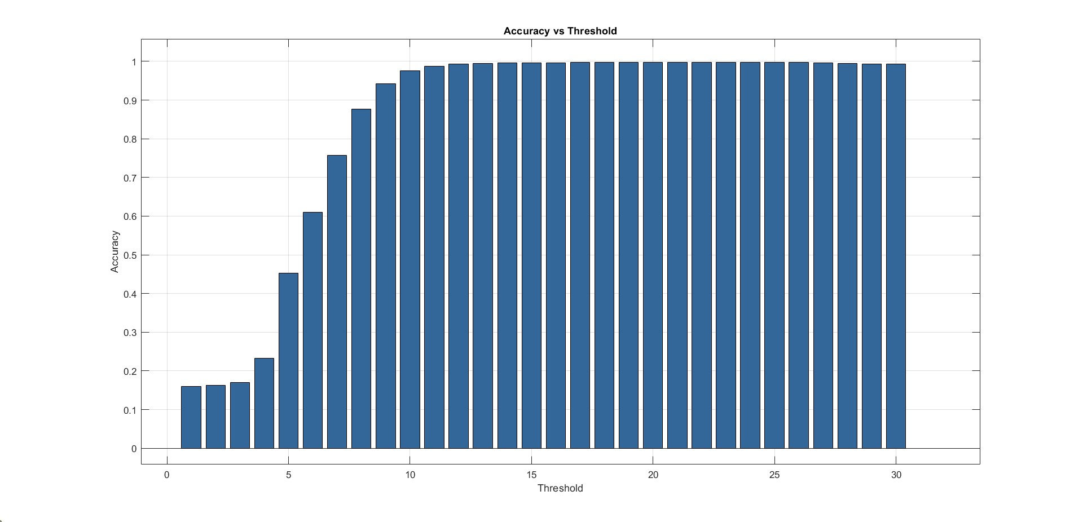
Perché una Soglia di 21?
Il valore di soglia non è stato scelto a caso.
Inizialmente testando abbiamo optato per una soglia intorno ai 18 perché dava i risultati miglior. Ma, dopo aver applicato un algoritmo che paragonava l’accuratezza del segmentatore su 30 soglie diverse abbiamo appurato che la soglia migliore fosse 21.
99,29%
La percentuale di accuratezza del segmentatore con soglia 21

Slide 12
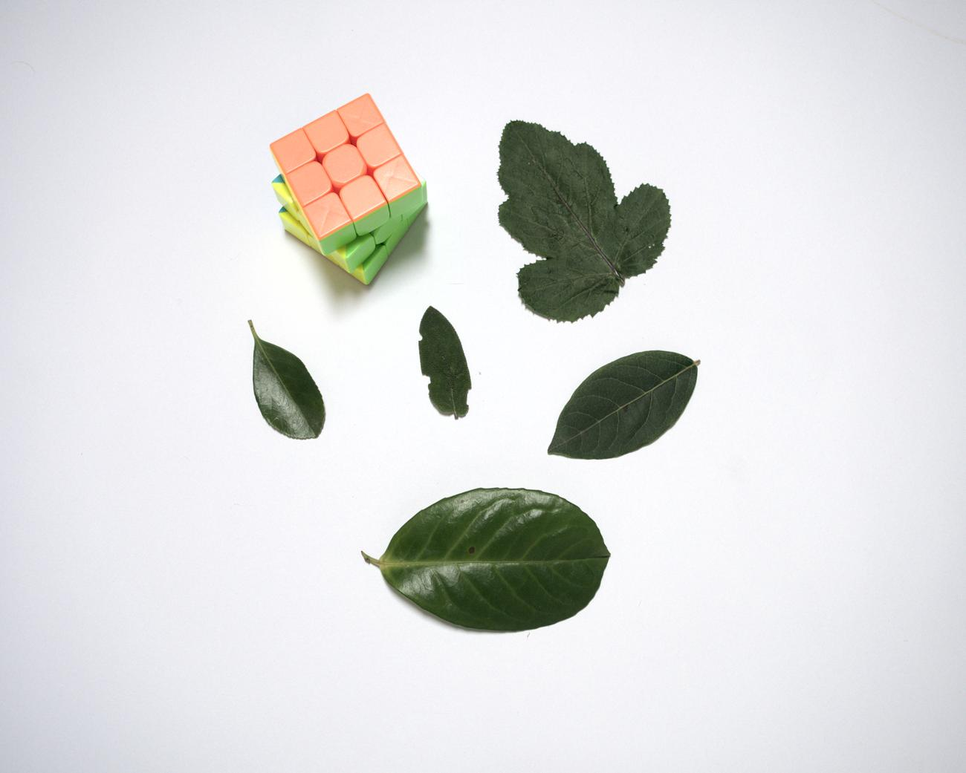

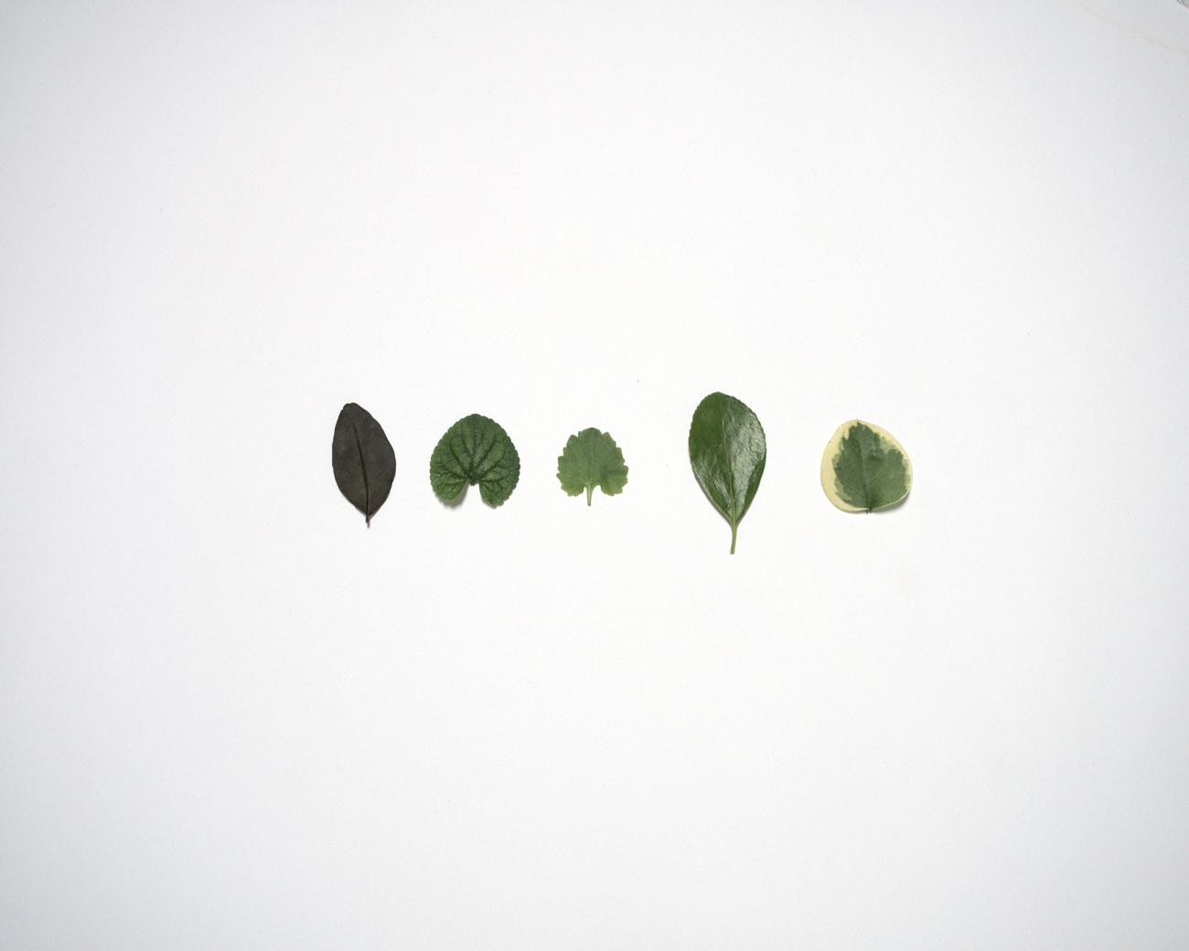
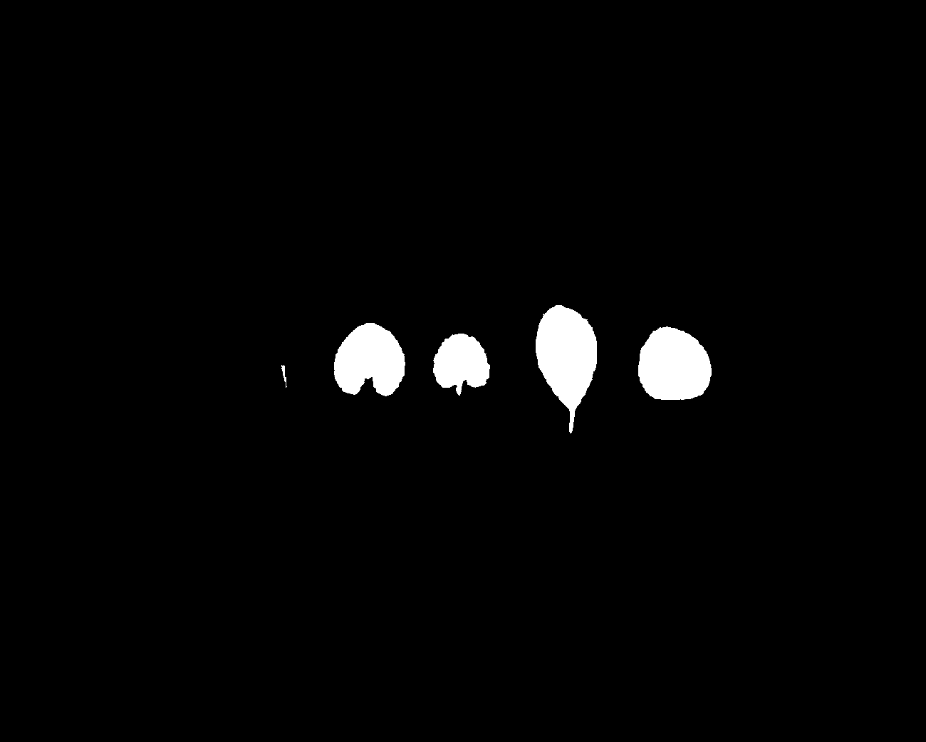
Segmentatori Differenti
Prima di scegliere region-growing sono stati considerati altri metodi, che però non soddisfacevano alcune delle nostre esigenze
1. K-means
2. Region-Growing con I canali a e b
Abbiamo scartato il clustering per problemi nel riconoscere i pixel di oggetti come parte dello sfondo
In precedenza dello spazio colore Lab abbiamo escluso la L ma dopo aver notato che alcuni oggetti molto scuri o alcune foglie molto chiare venissero incluse nello sfondo, abbiamo ritenuto necessario includere anche lo spazio L

Slide 13
03-Calcolo delle Features
Acquisizione delle immagini
Segmentazione delle Immagini
Calcolo delle Features
Riconoscimento delle foglie
Classificazione delle Foglie
1
2
3
Per poter riconoscere gli oggetti appena segmentati è necessario estrapolare le caratteristiche di quest’ultimi
1
1
4
5

Slide 14




Calcolo delle Features
Texture
RILBP
Edge Histogram Statistic Features
Momenti di Zernike
Forma/Edge
Colore
Signature Polare
Feature Statistiche
Momenti di Hu
Descrittori di Fourier
Media
STD
Kurtosi
Assimmetria Canali

Slide 15
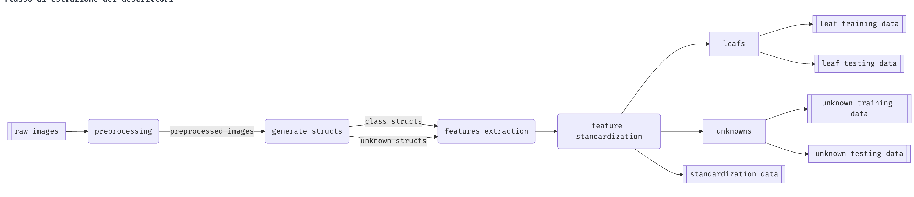
Pipeline di estrazione delle features dal dataset

Slide 16
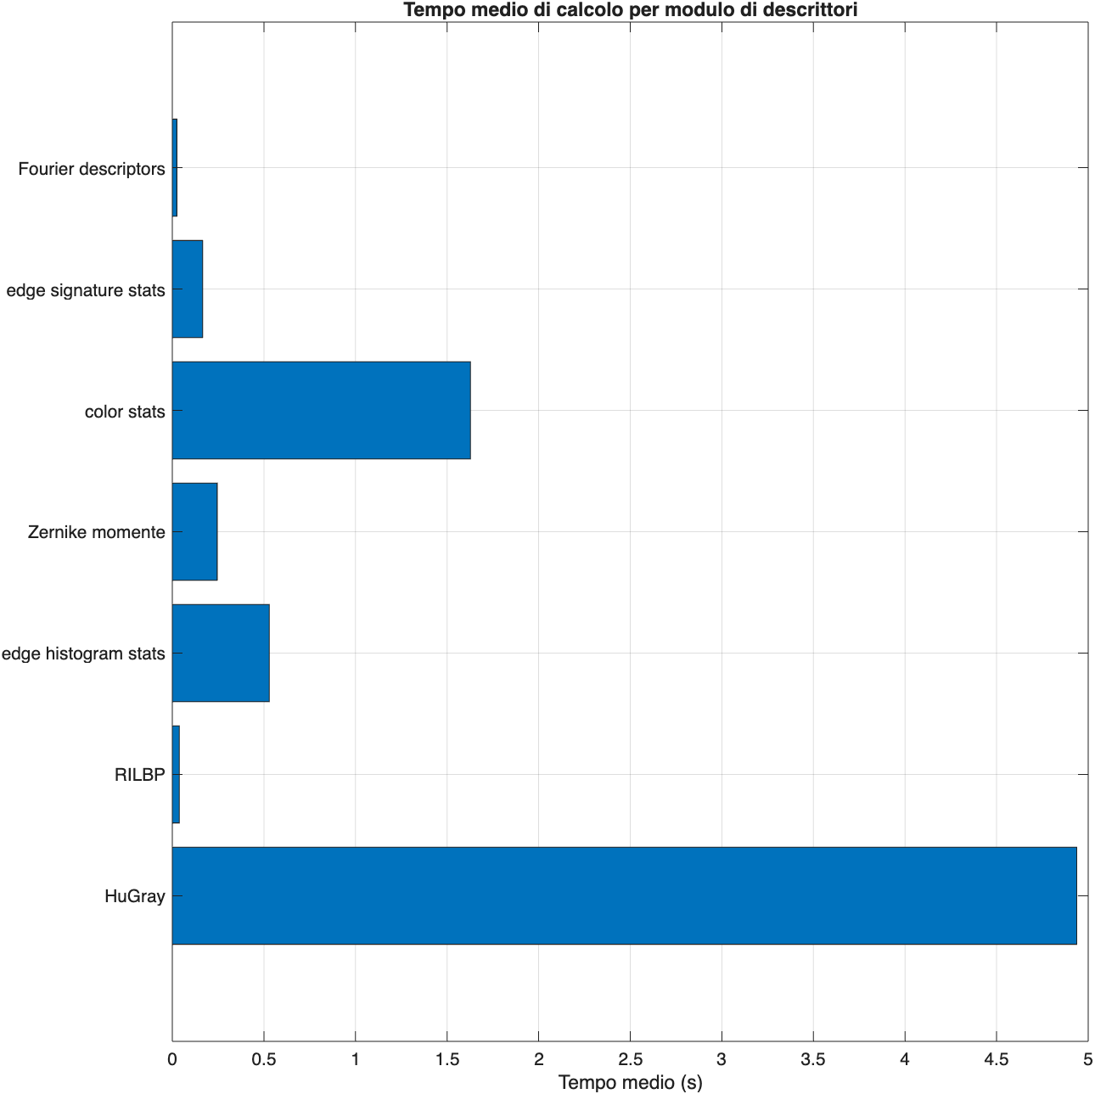
Tempi di calcolo per l’estrazione dei descrittori
I seguenti tempi di calcolo sono stati ricavati da un’analisi basata sui risultati del profiler di MATLAB sull’estrazione dei descrittori sui set di training e testing. È stata inoltre sfruttata la Parallel Computing Toolbox, per distribuire al meglio il carico del calcolo dei descrittori sugli insiemi di train e test.

Slide 17
Selezione Automatica delle Features
È stata effettuata una selezione automatica delle feature. Lo scopo principale di tale scelta è quello di ridurre la dimensionalità del vettore delle features, in modo da alleggerire il carico computazionale nei confronti di riconoscitore e classificatore.
La selezione automatica sfrutta un loop RFE e un ranking delle features guidato da MRMR o oobPermutedImpprtance, in base al modello di target
Ranking delle features basato su MRMR o oobPermutedImportance
Rimozione delle coppie ad alta correlazione
RFE loop con modello a scelta (default ensemble)

Slide 18
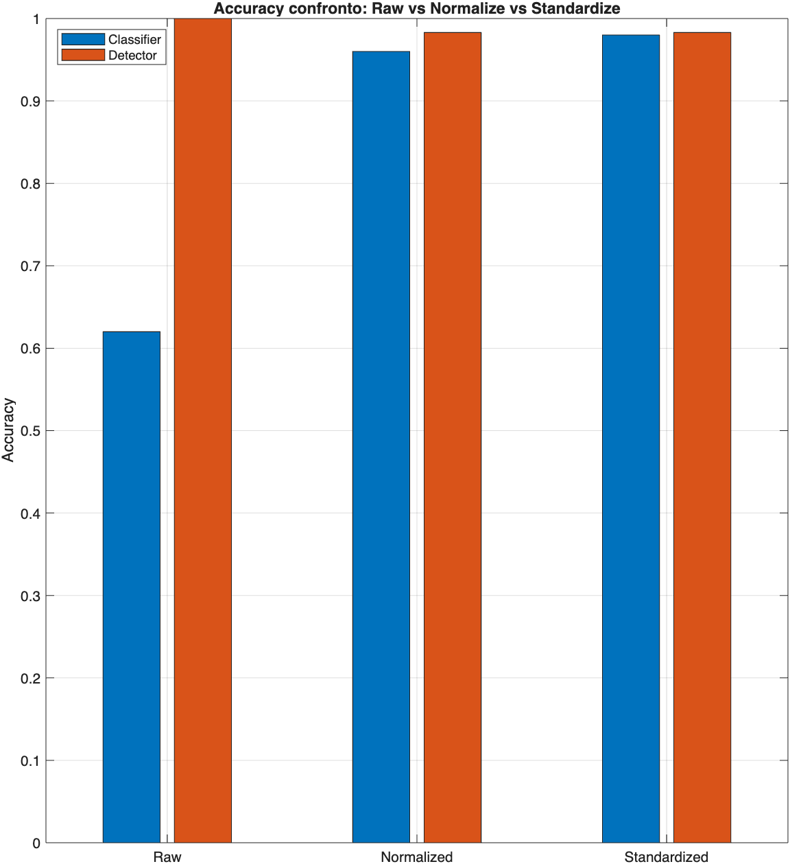
Scaling dei Dati
Grafico:
Dati Raw
Dati Normalizzati
Dati Standardizzati
Utilizziamo una standardizzazione per migliorare la performance di KNN nonostante i dati raw siano migliori per il riconoscitore

Slide 19
04-Riconoscimento delle foglie
Acquisizione delle immagini
Segmentazione delle Immagini
Calcolo delle Features
Riconoscimento delle foglie
Classificazione delle Foglie
1
2
3
4
1
1
5
Sul modello Ensemble trainato sui dati di foglie e oggetti unknown casuali

Slide 20
Come mai un riconoscitore separato dal classificatore?
Come vedremo nella sezione successiva, si è scelto di utilizzare un classificatore di tipo KNN, il quale offre numerosi vantaggi, tuttavia risulta insensibile agli outliers. Ciò significa che, per quanto un oggetto possa presentare features differenti da quelle estratte dalle foglie, non verrà mai riconosciuto come sconosciuto, ma verrà assegnato alla classe con elementi dalle caratteristiche più simili. Per questo motivo è stato necessario implementare un riconoscitore per permettere al sistema di distinguere foglie da oggetti unknown.
Questa decisione consente, inoltre, di mantenere alta la modularità del progetto.

Slide 21

Ensemble
Un riconoscitore ensemble combina le decisioni di più classificatori (random forest nel caso del nostro riconoscitore di foglie) per migliore robustezza e accuratezza
Ogni classificatore fa una predizione e la decisione è ottenuta tramite voto o media delle predizioni (in base al metodo)

Slide 22
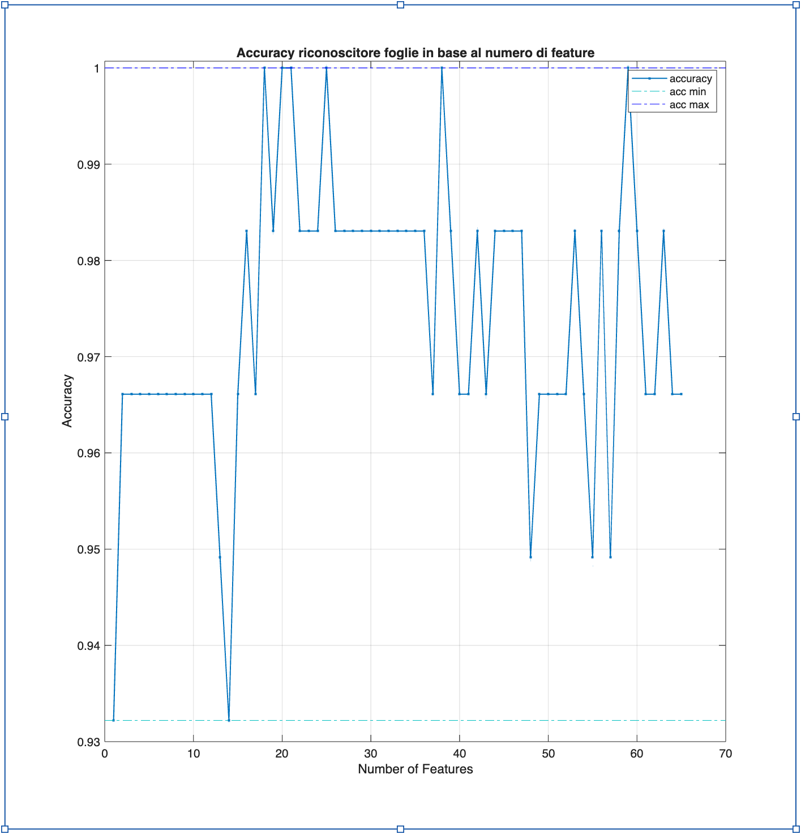
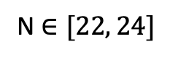
Numero di feature selezionate per il riconoscitore
In questo caso, data la scelta di un riconoscitore ensemble, è stata usata la metrica oobPermutetImportance per la selezione delle features Migliori
N $∈[22, 24]$

Slide 23
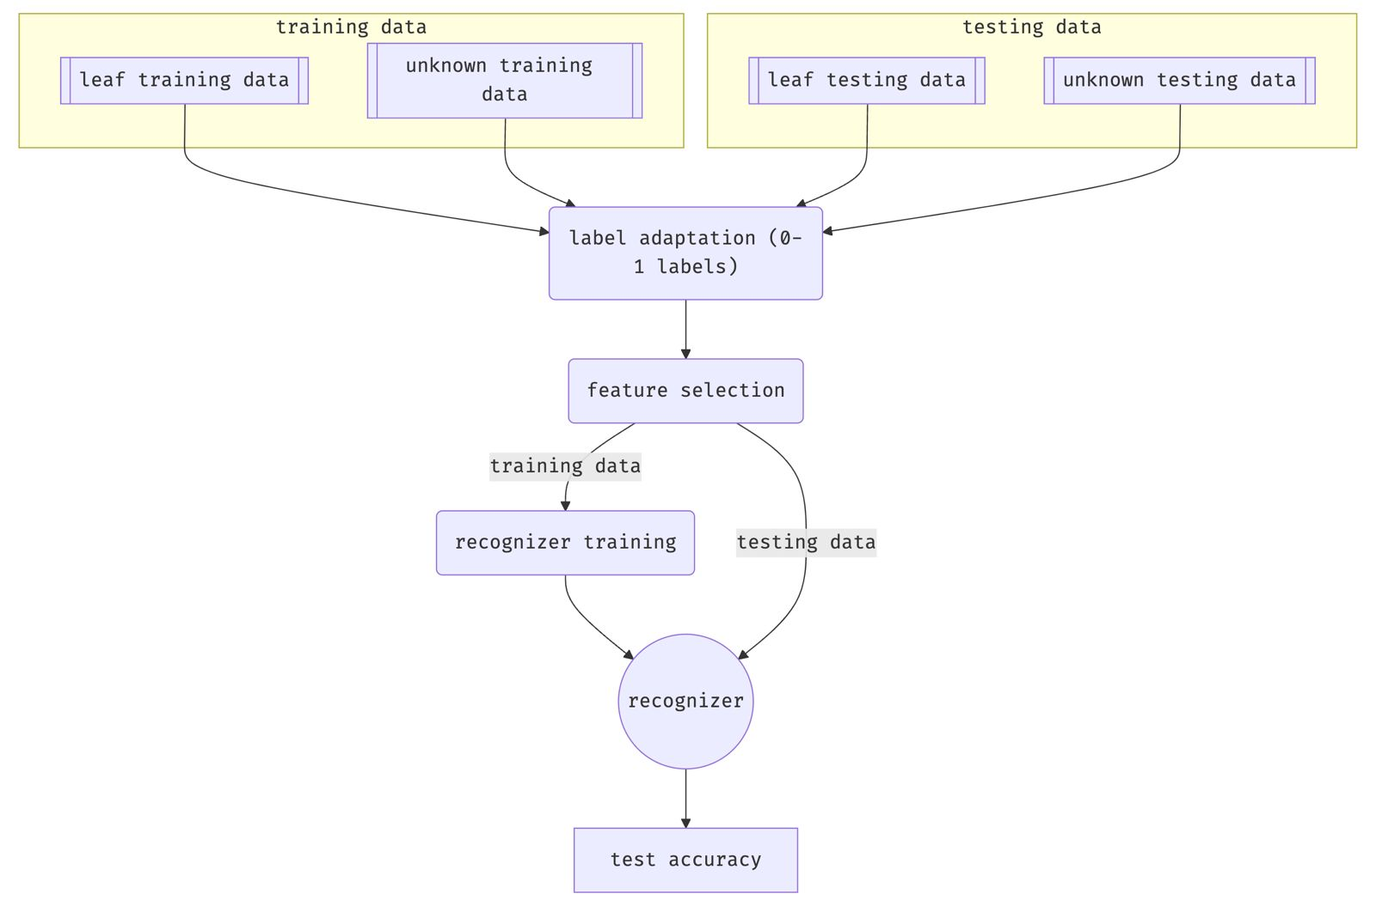
Pipeline di riconoscimento

Slide 24
05-Classificazione delle Foglie
Acquisizione delle immagini
Segmentazione delle Immagini
Calcolo delle Features
Riconoscimento delle foglie
Classificazione delle Foglie
1
2
3
4
1
1
5
Utilizzando KNN

Slide 25
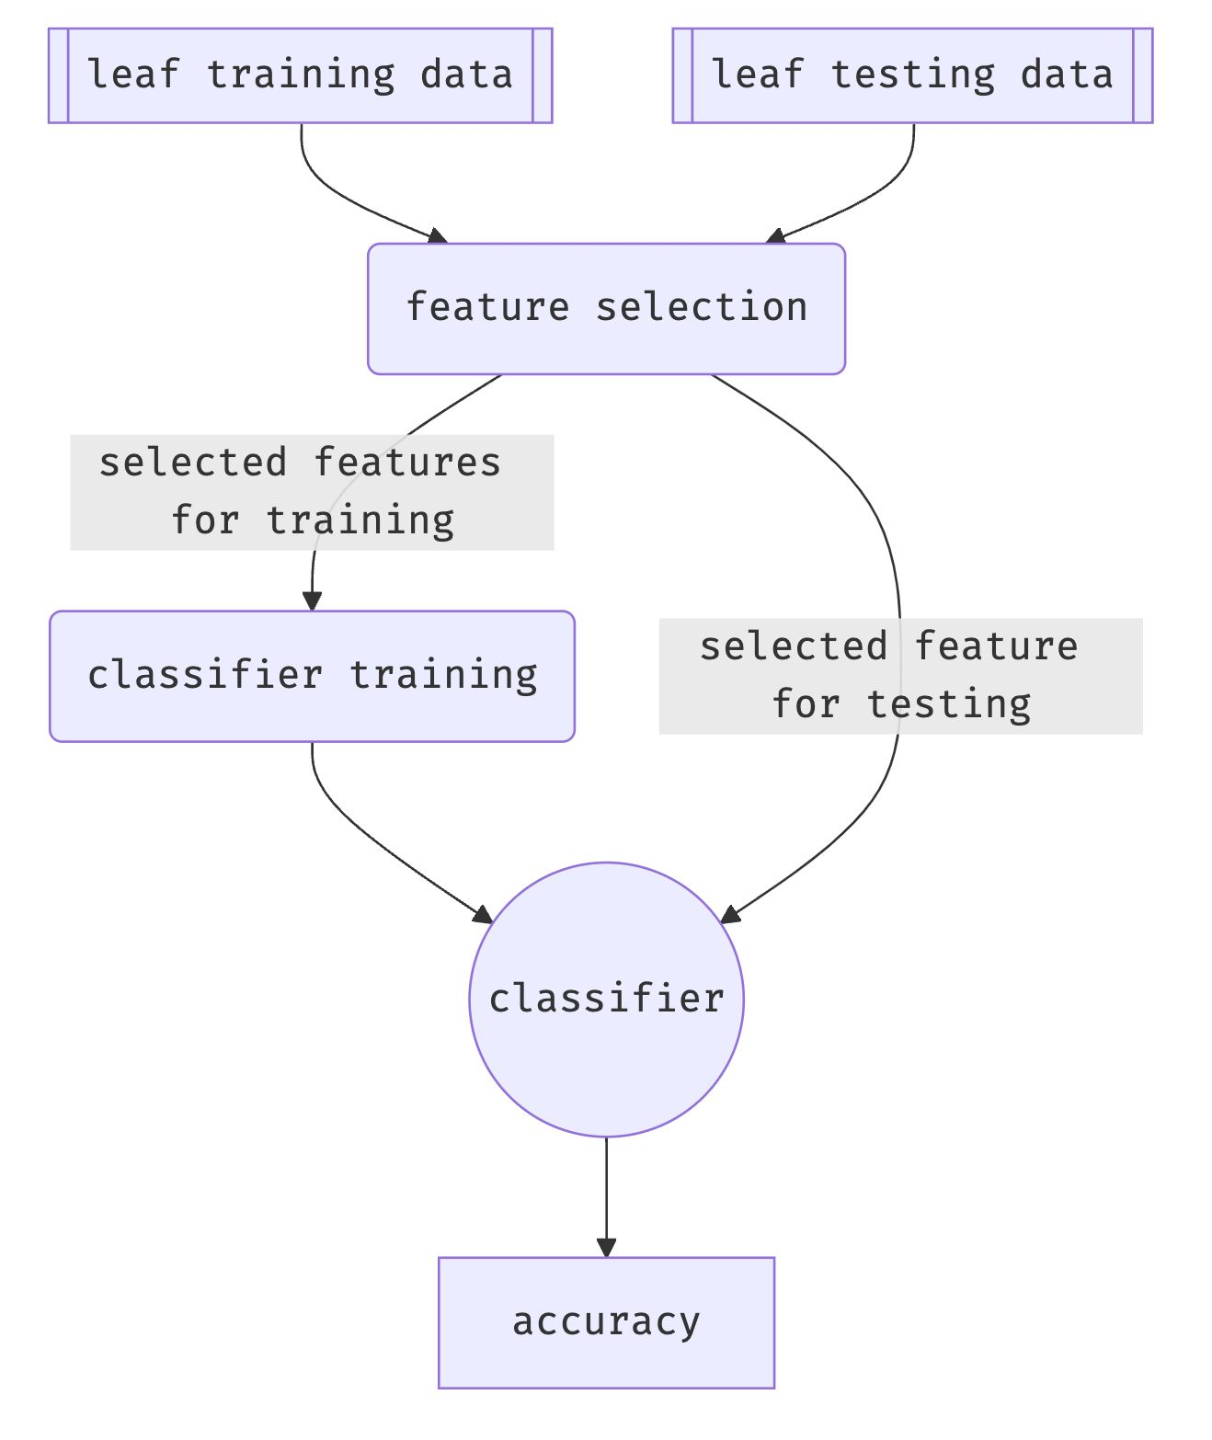
Pipeline di Classificazione

Slide 26
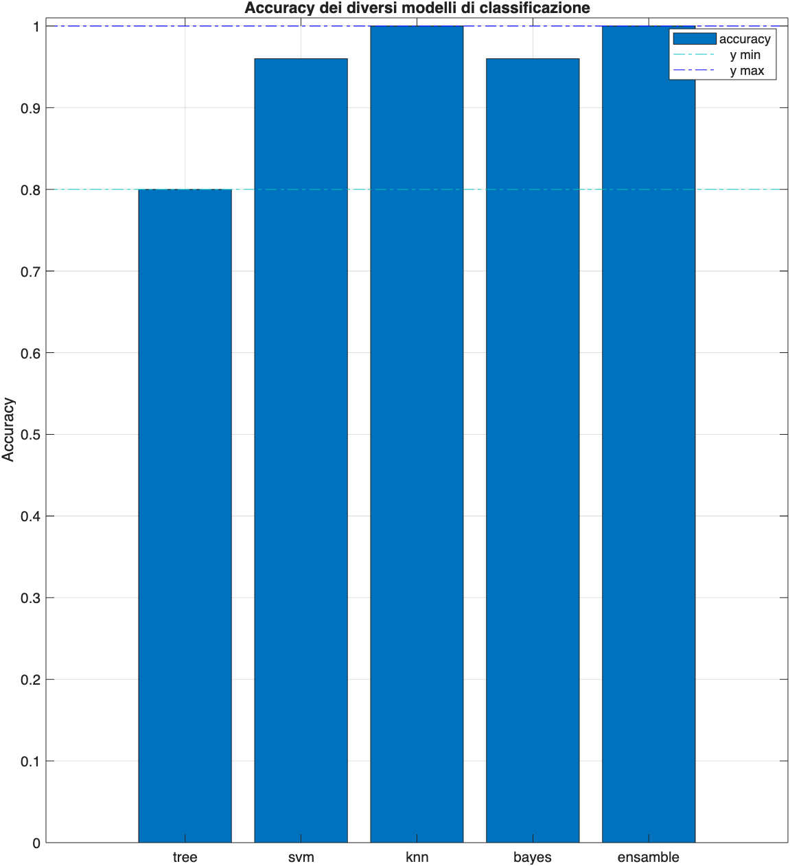
Perché KNN come classificatore?
Oltre a fornire i risultati migliori sull’insieme di testing, KNN, non avendo bisogno di training, risulta più flessibile ed estensibile rispetto ad altri classificatori. Risulta più semplice, per esempio, l’aggiunta di nuove eventuali classi.
Date le dimensioni ridotte, i tempi di classificazione rimangono contenuti. Si rende necessario, tuttavia, l’utilizzo di un riconoscitore per la gestione degli oggetti unknown, data la scarsa resistenza agli outliers di KNN.

Slide 27
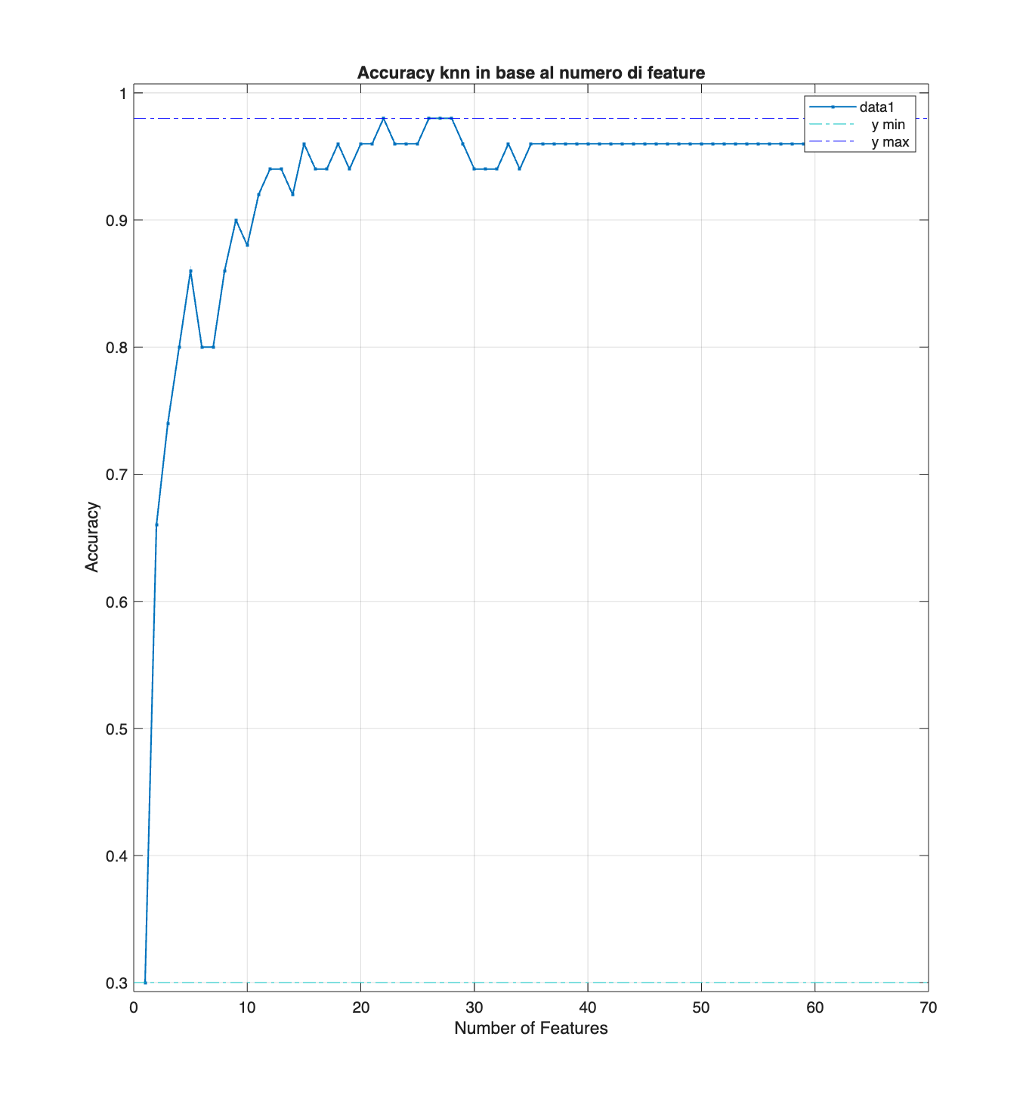
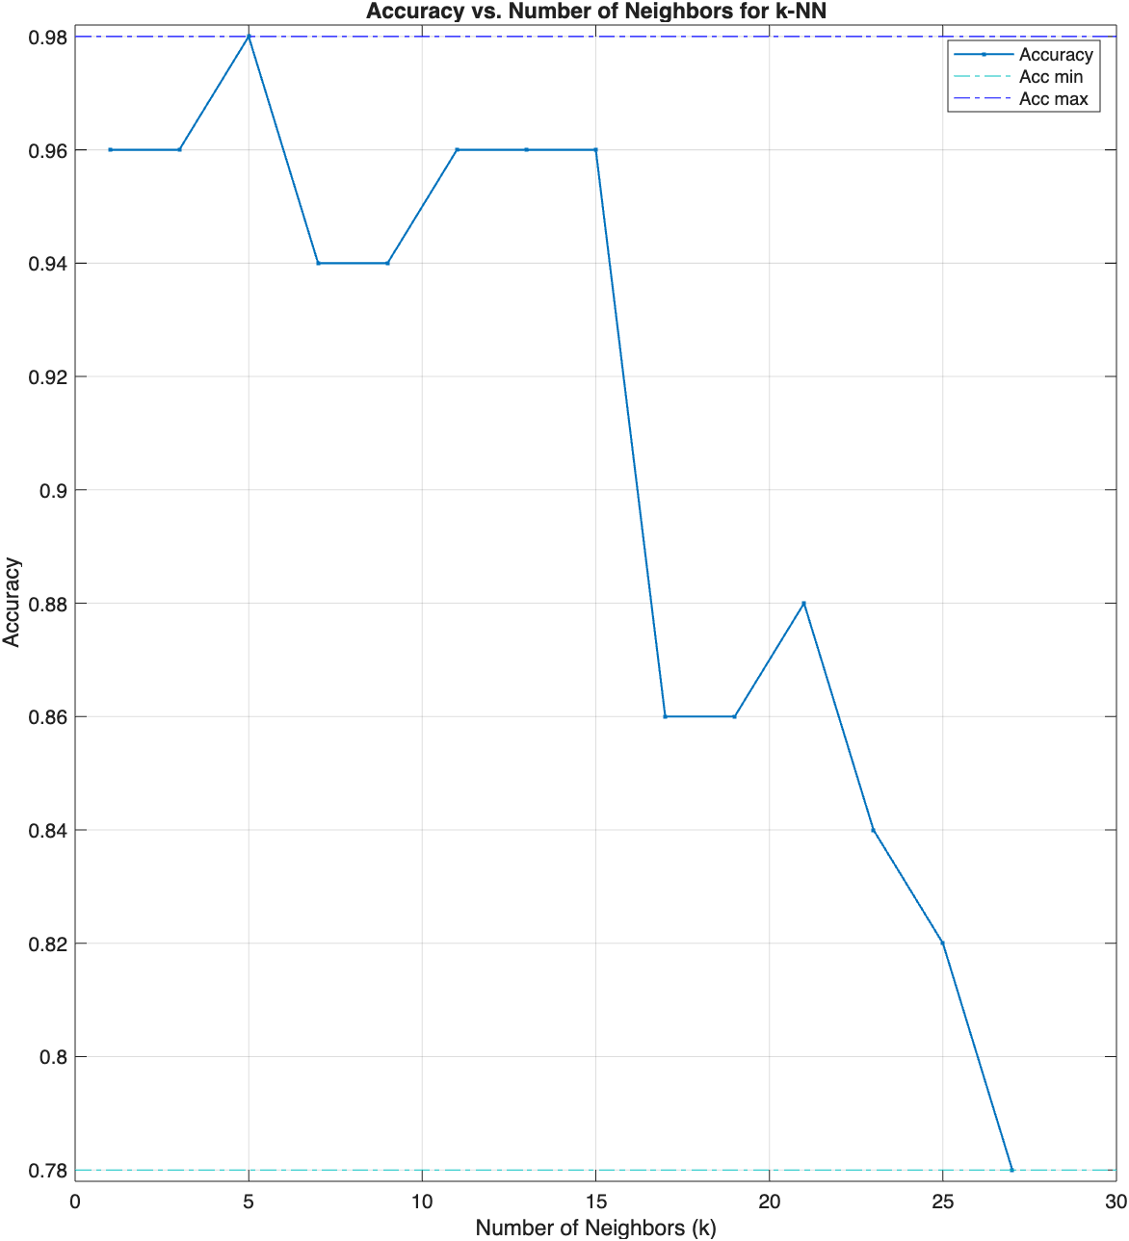
Number of neighbours e numero di features selezionate

Slide 28
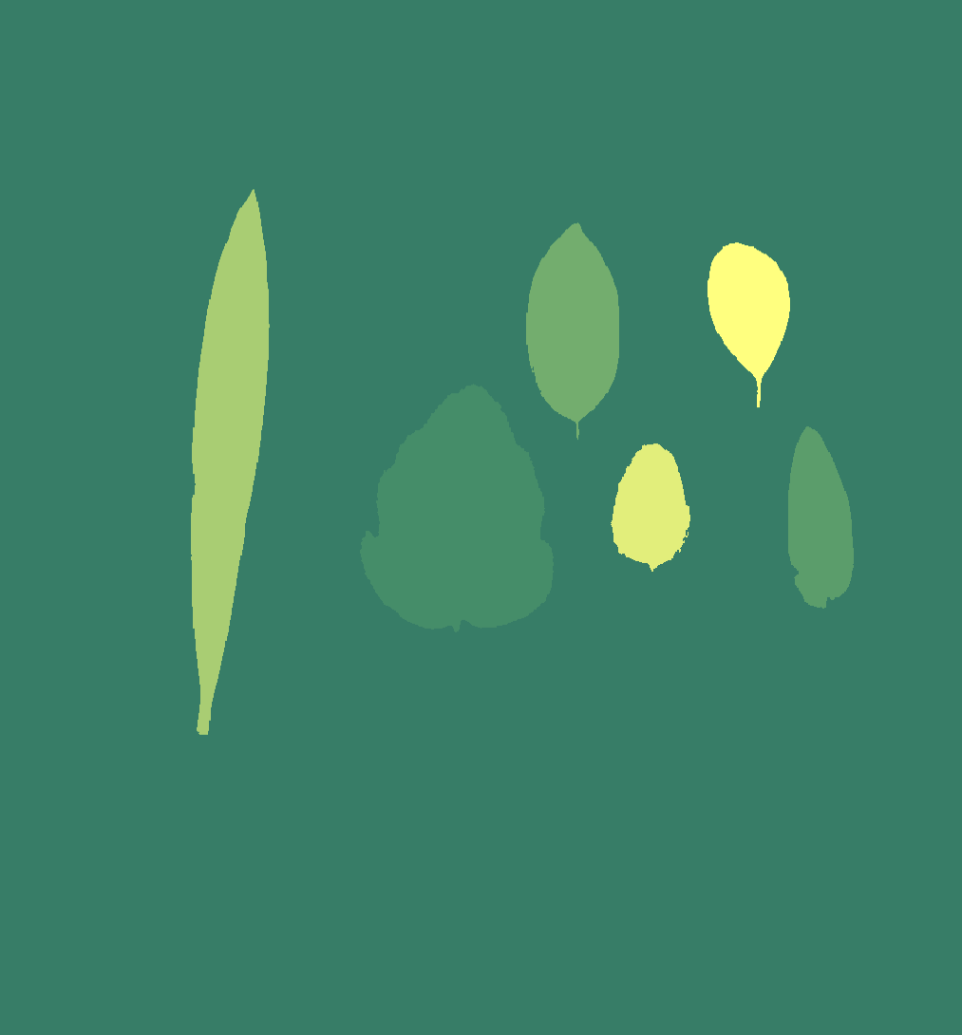
Segmentazione: Accuracy di 0.99 sull’interezza del dataset
Riconoscimento: Accuracy di 1 sul test set
Classificazione: Accuracy di 0.98 sul test set

Slide 29
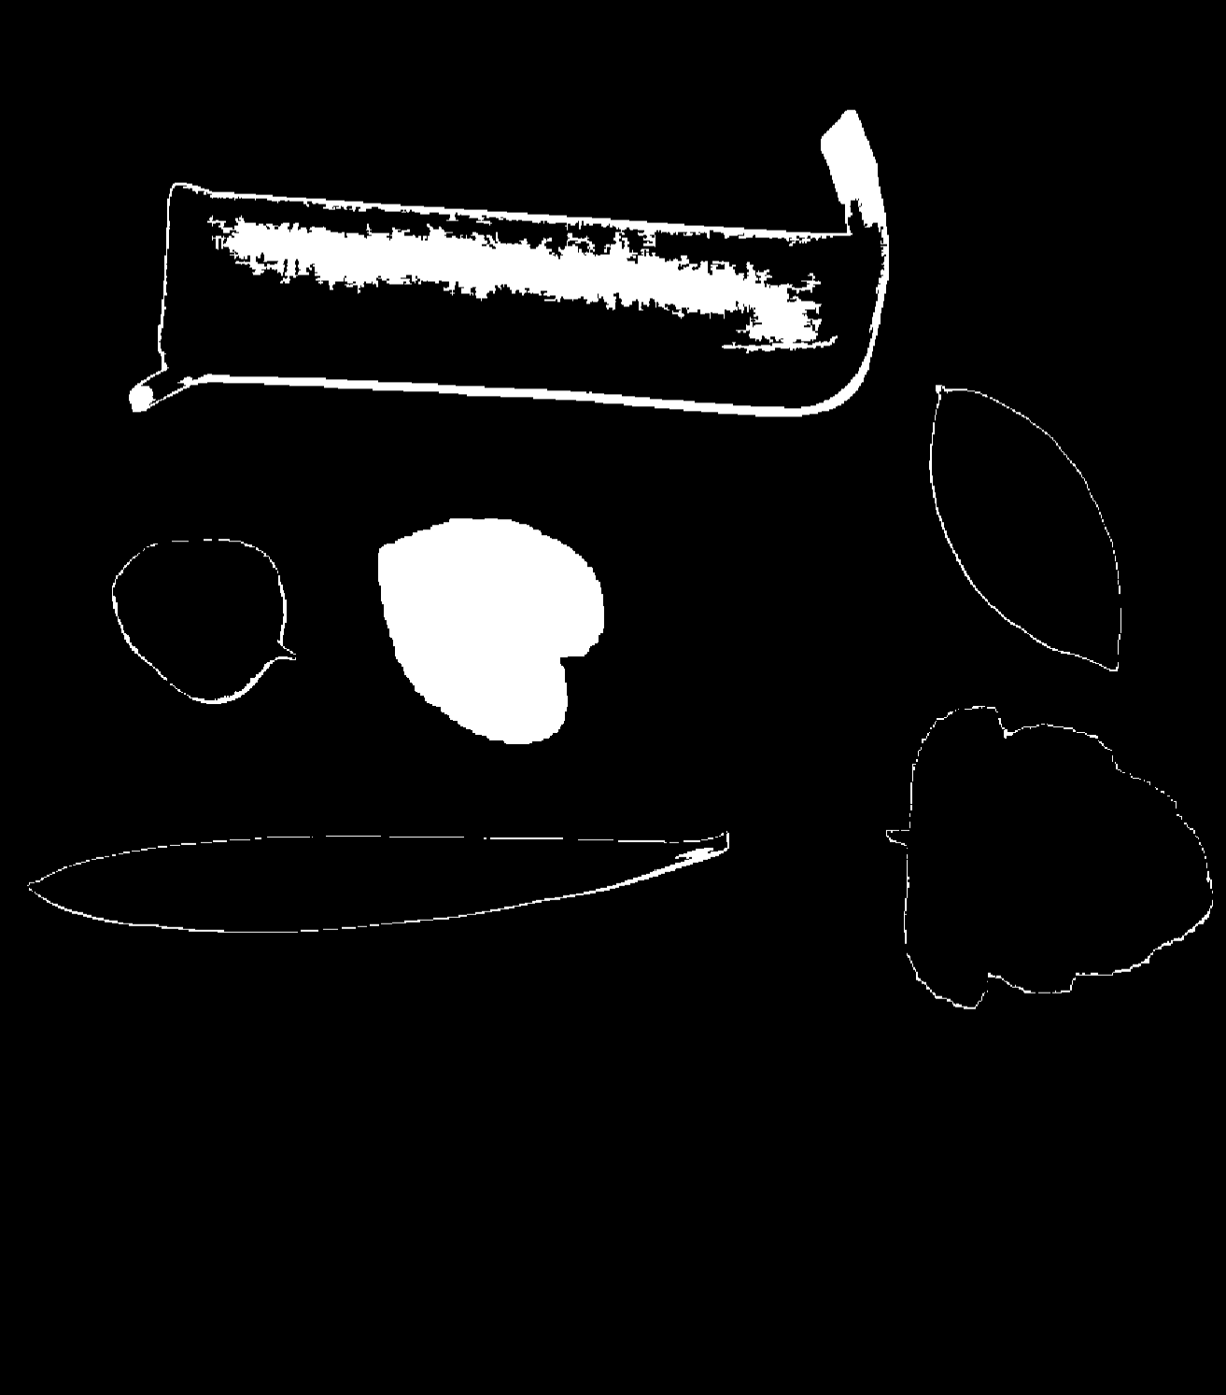
Set di immagini con foglie miste ruotate:
maschere GT, pixel based accuracy: 0.78
maschere GT, instance based accuracy: 0.765
segmentazione region growing, pixel based accuracy: 0.73
segmentazione region growing, instance based accuracy: 0.74
Set di immagini con foglie ruotate e oggetti casuali:
maschere GT, pixel based accuracy: 0.56
maschere GT, instance based accuracy: 0.68
segmentazione region growing, pixel based accuracy: 0.51
segmentazione region growing, instance based accuracy: 0.60

Slide 30
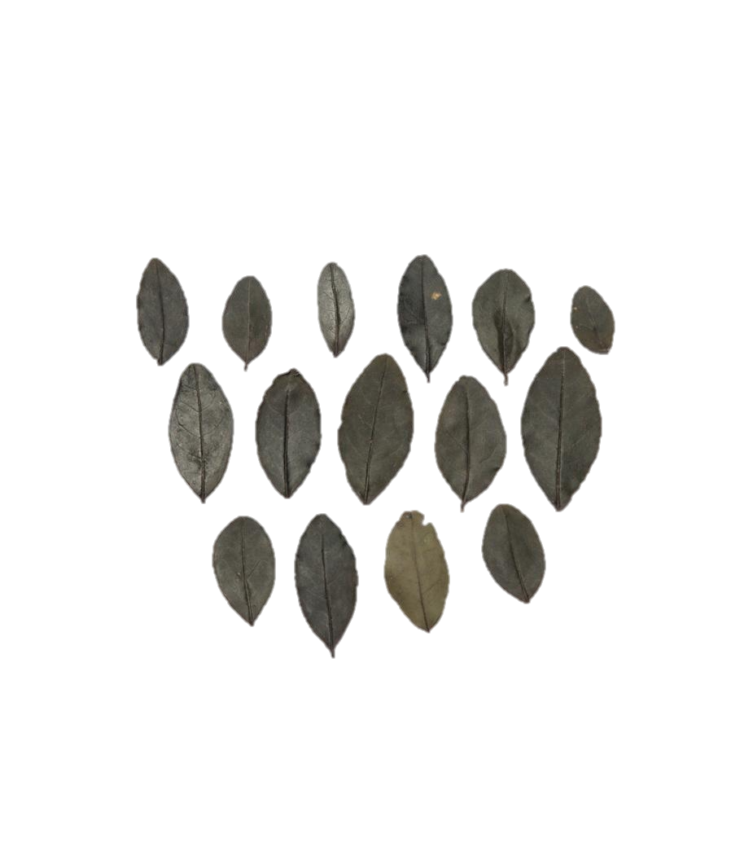
Come mai un calo così drastico?
Le foglie del test set vengono selezionate dalle immagini che contengono anche le foglie utilizzate per il training, quindi le condizioni di luce e colore sono identiche
Nelle immagini aggiuntive, le foglie sono ruotate e le condizioni di luce possono cambiare, inoltre le dimensioni e la distanza potrebbero variare rispetto ai dati di testing
Nonostante siano state selezionate features fortemente invarianti a scala e rotazione, spesso la Teoria si discosta dalla pratica…
Sulle immagini viene effettuato preprocessing prima dell’estrazione, tuttavia l’illuminazione potrebbe comunque non rimanere costante nelle diverse immagini
É importante anche sottolineare che il bilanciamento del bianco è basato su meccanismo white-world, quindi influenzato pesantemente dagli oggetti in scena
Possibili errori di segmentazione

Slide 31
Come si potrebbe migliorare il Progetto?
Dataset augmentation, con modifiche dal punto di vista di color correction, esposizione, scala e rotazione, per migliorare l’invarianza
Meccanismo di white balance basato su elementi costanti
Selezionare manualmente il subset di features utilizzato per il training dei modelli, basandosi sui risultati della selezione automatica, in modo da ridurre I tempi di calcolo
Migliorare le implementazioni manuali (region-growing, momenti di Hu, ecc.)
Migliore utilizzo del calcolo parallelo (per ora sfruttato solo in fase di estrazione delle features)
Segmentazione con sfondi non omogenei

Slide 32
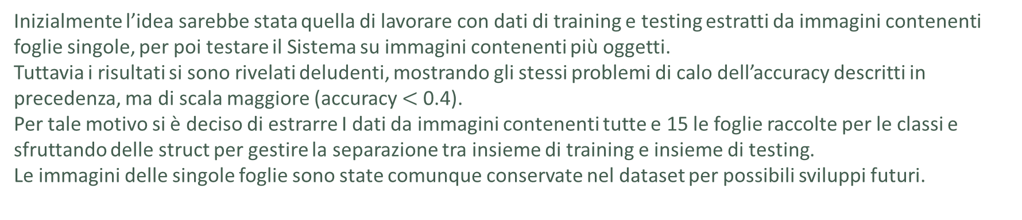
Difficoltà riscontrate durante il progetto
Inizialmente l’idea sarebbe stata quella di lavorare con dati di training e testing estratti da immagini contenenti foglie singole, per poi testare il Sistema su immagini contenenti più oggetti. Tuttavia i risultati si sono rivelati deludenti, mostrando gli stessi problemi di calo dell’accuracy descritti in precedenza, ma di scala maggiore (accuracy $<$ 0.4). Per tale motivo si è deciso di estrarre I dati da immagini contenenti tutte e 15 le foglie raccolte per le classi e sfruttando delle struct per gestire la separazione tra insieme di training e insieme di testing.
Le immagini delle singole foglie sono state comunque conservate nel dataset per possibili sviluppi futuri.

Slide 33
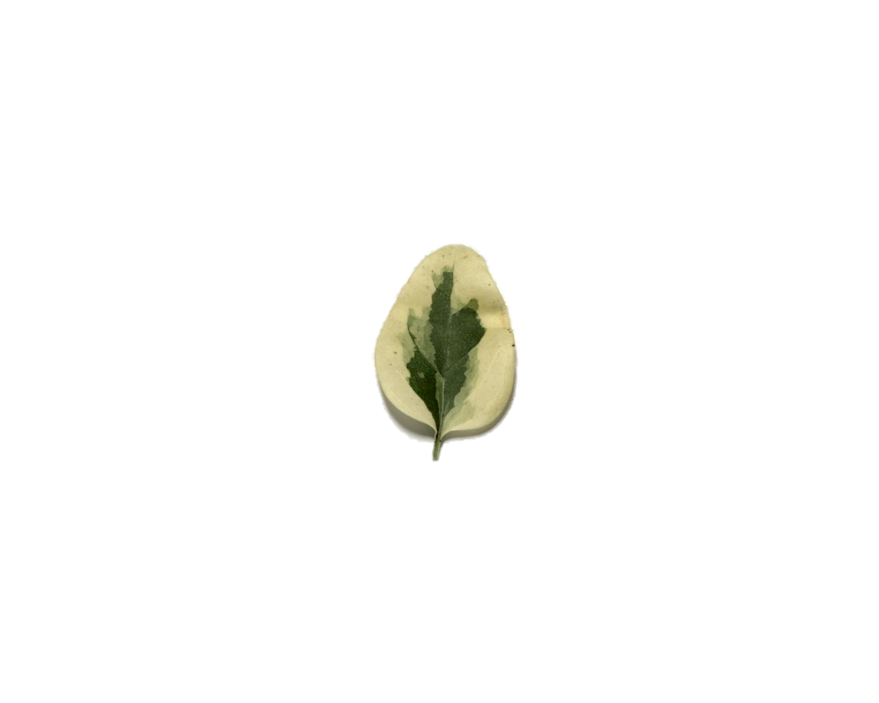
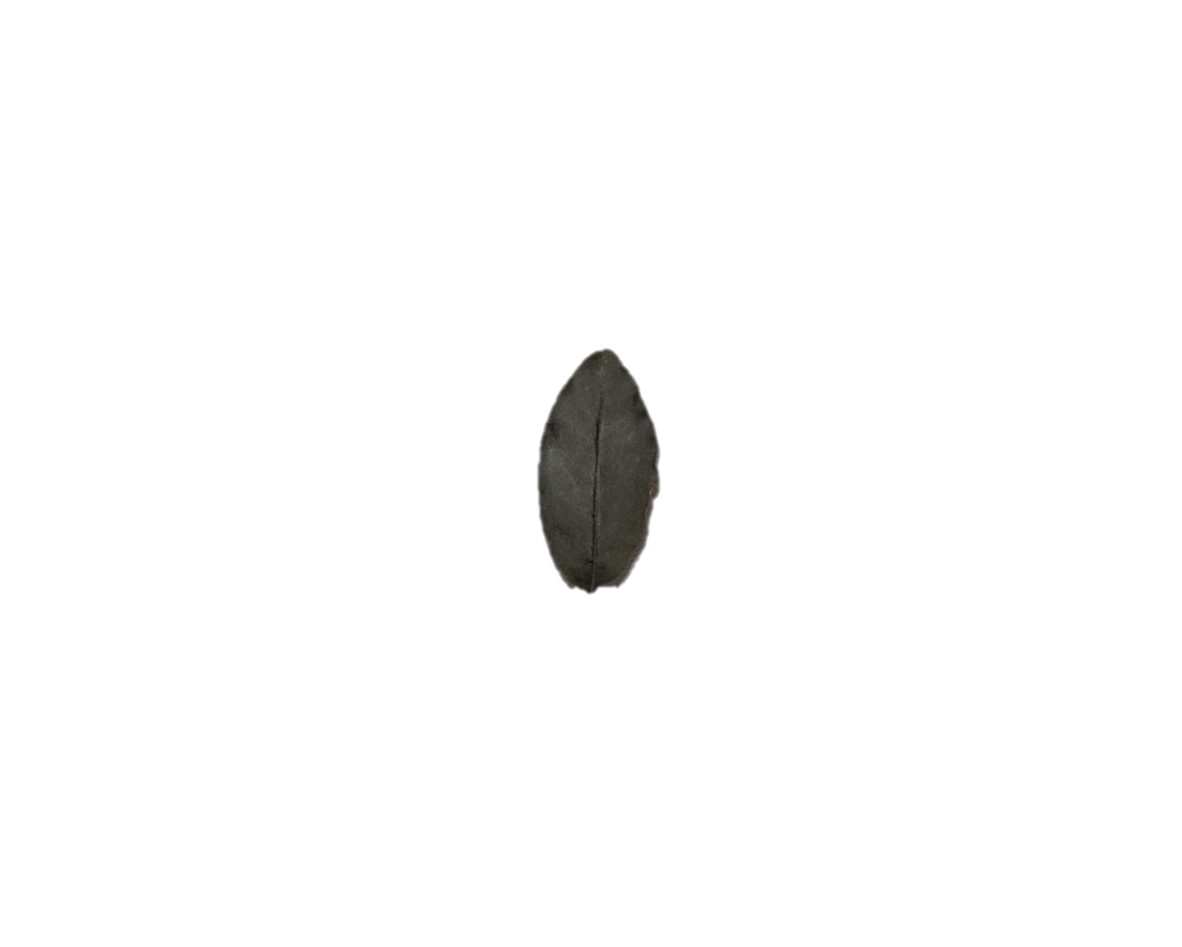
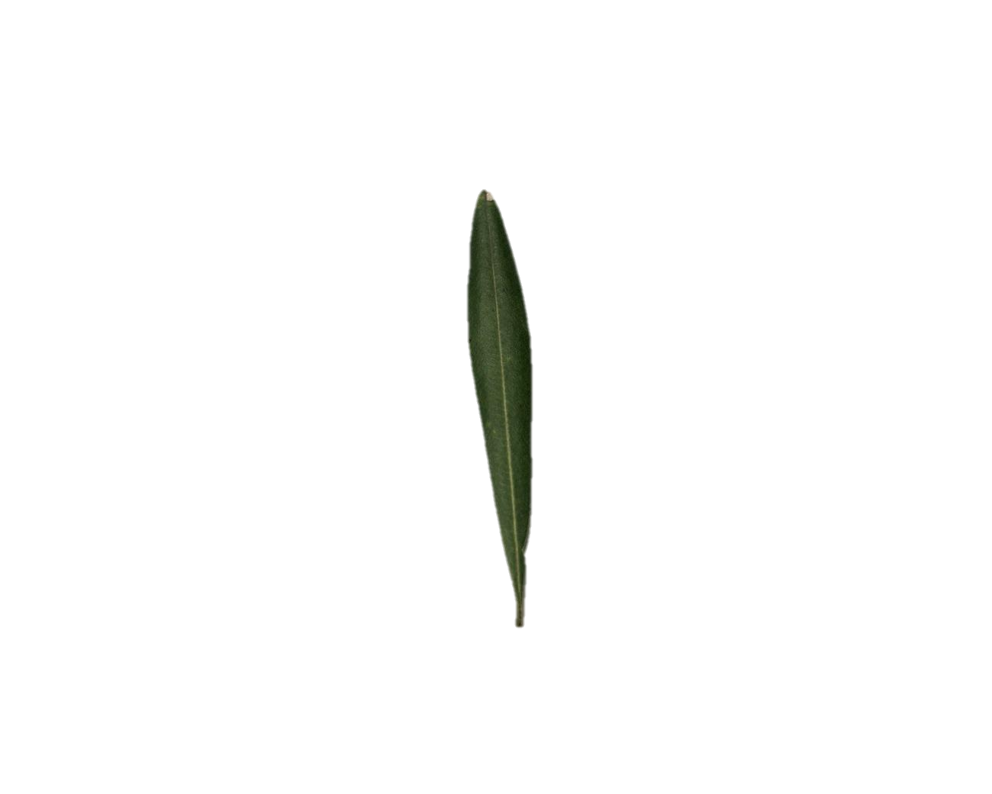
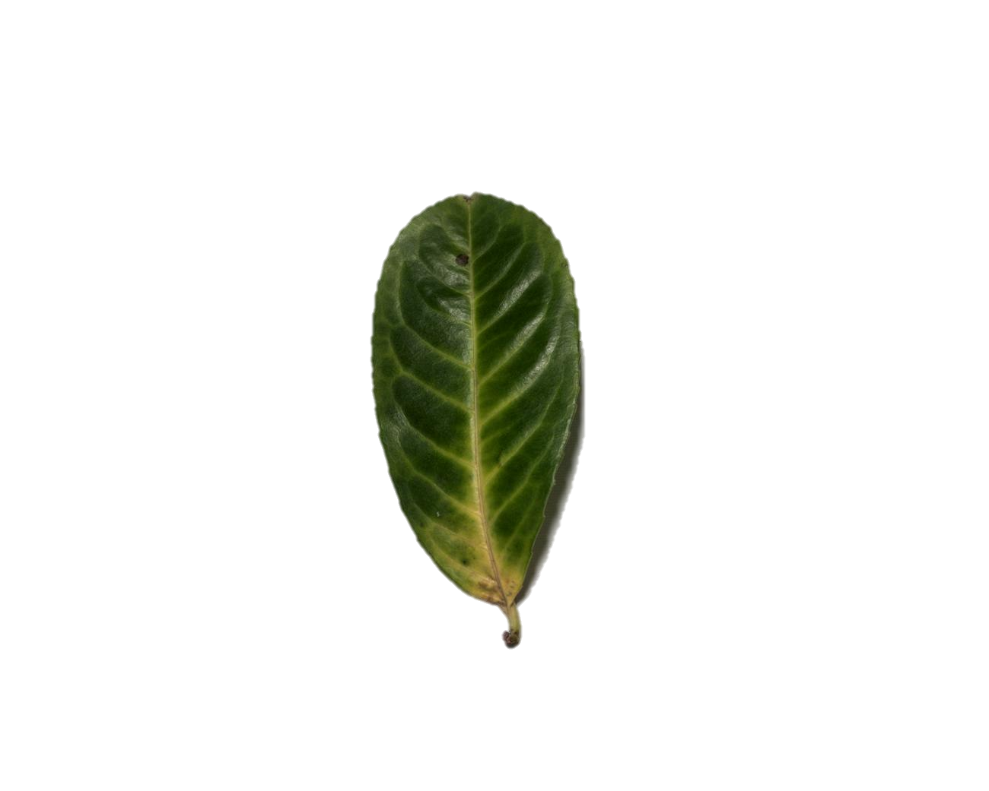
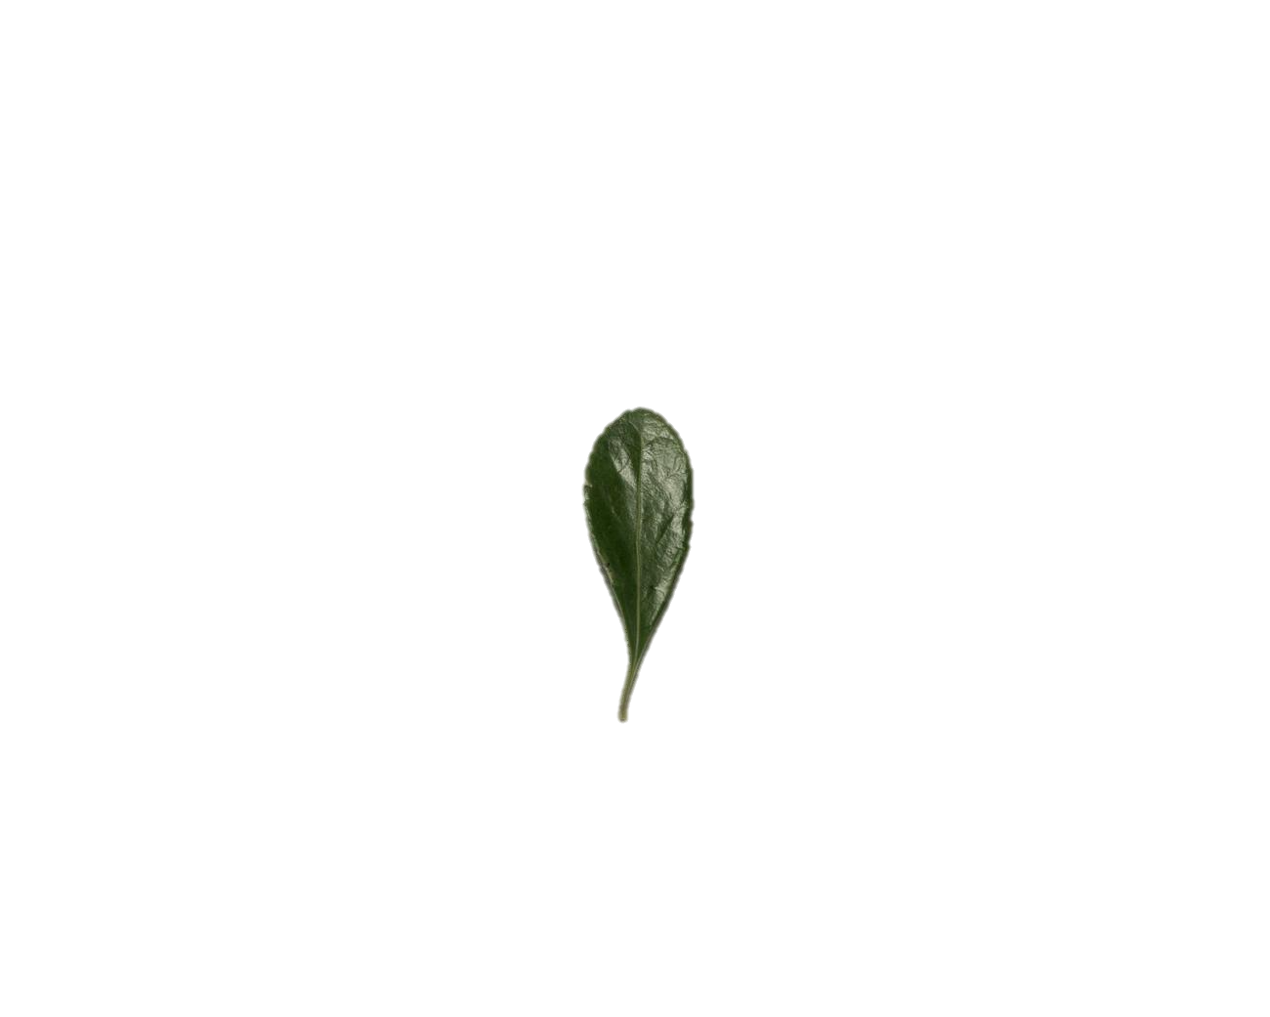
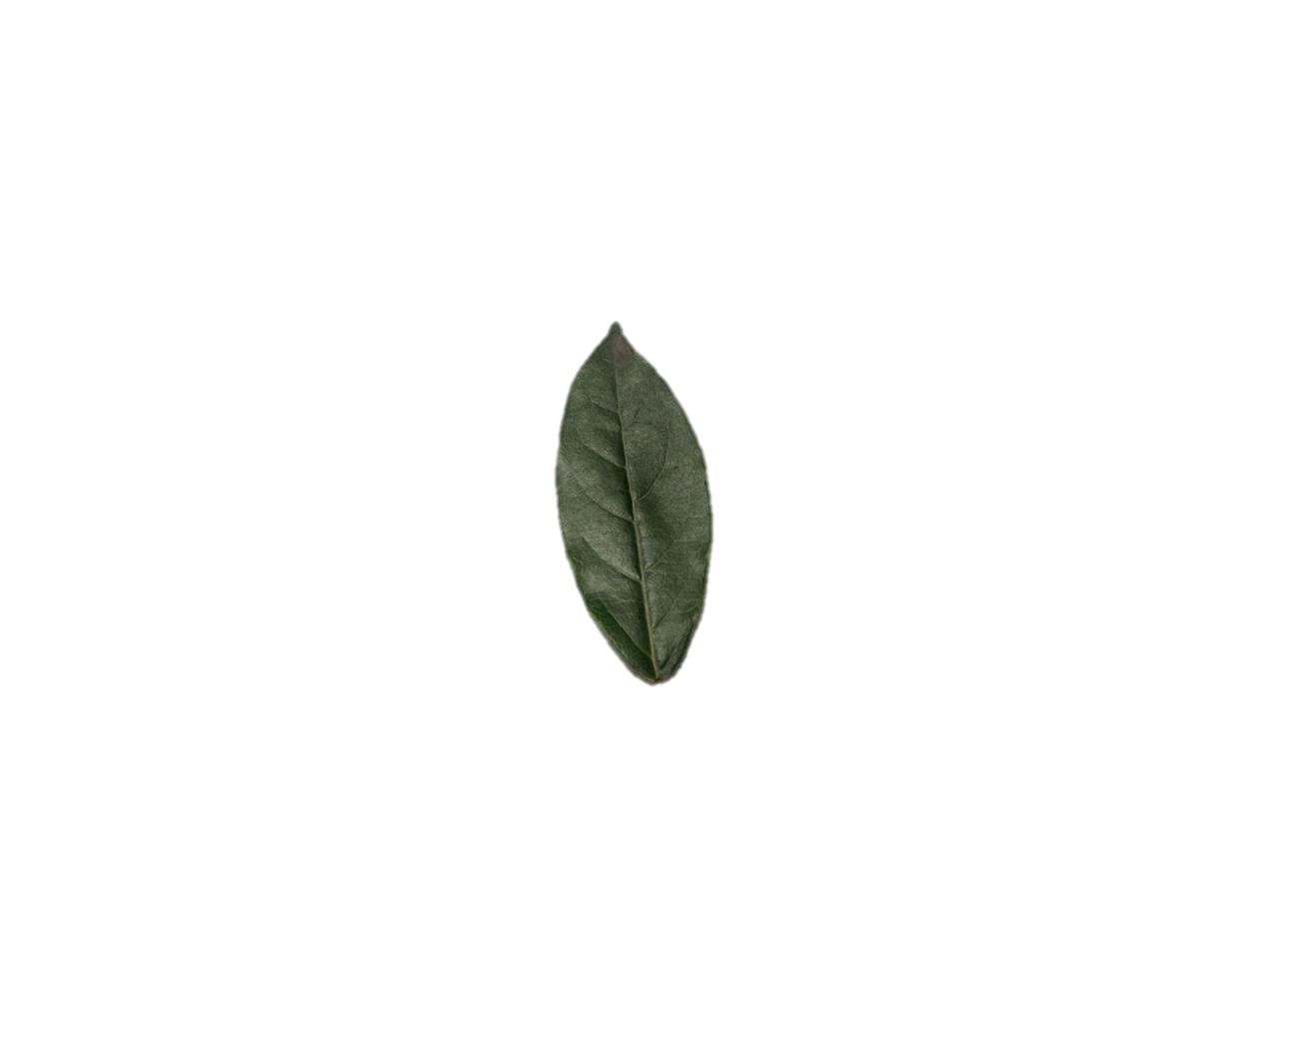
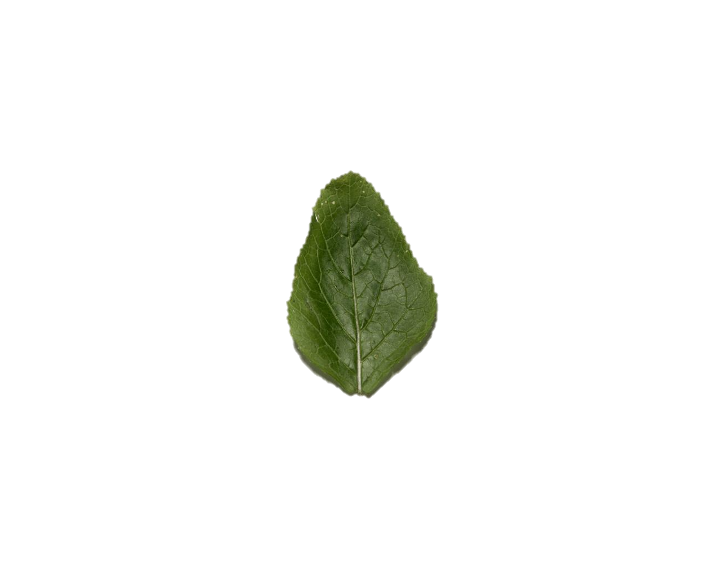
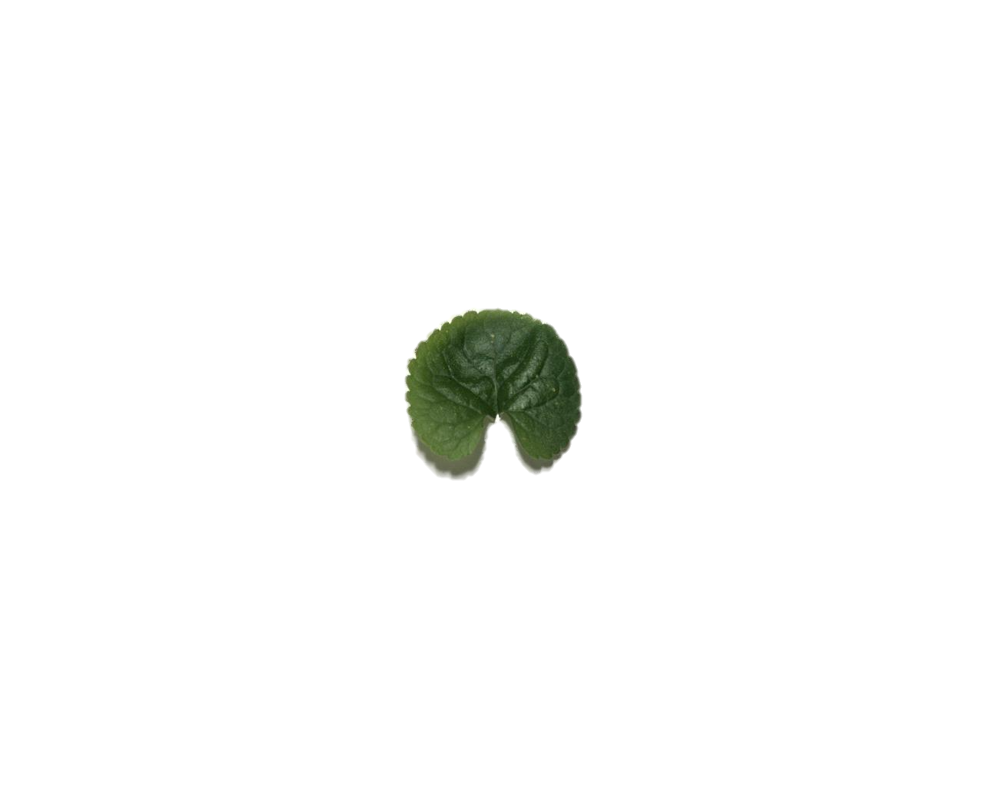
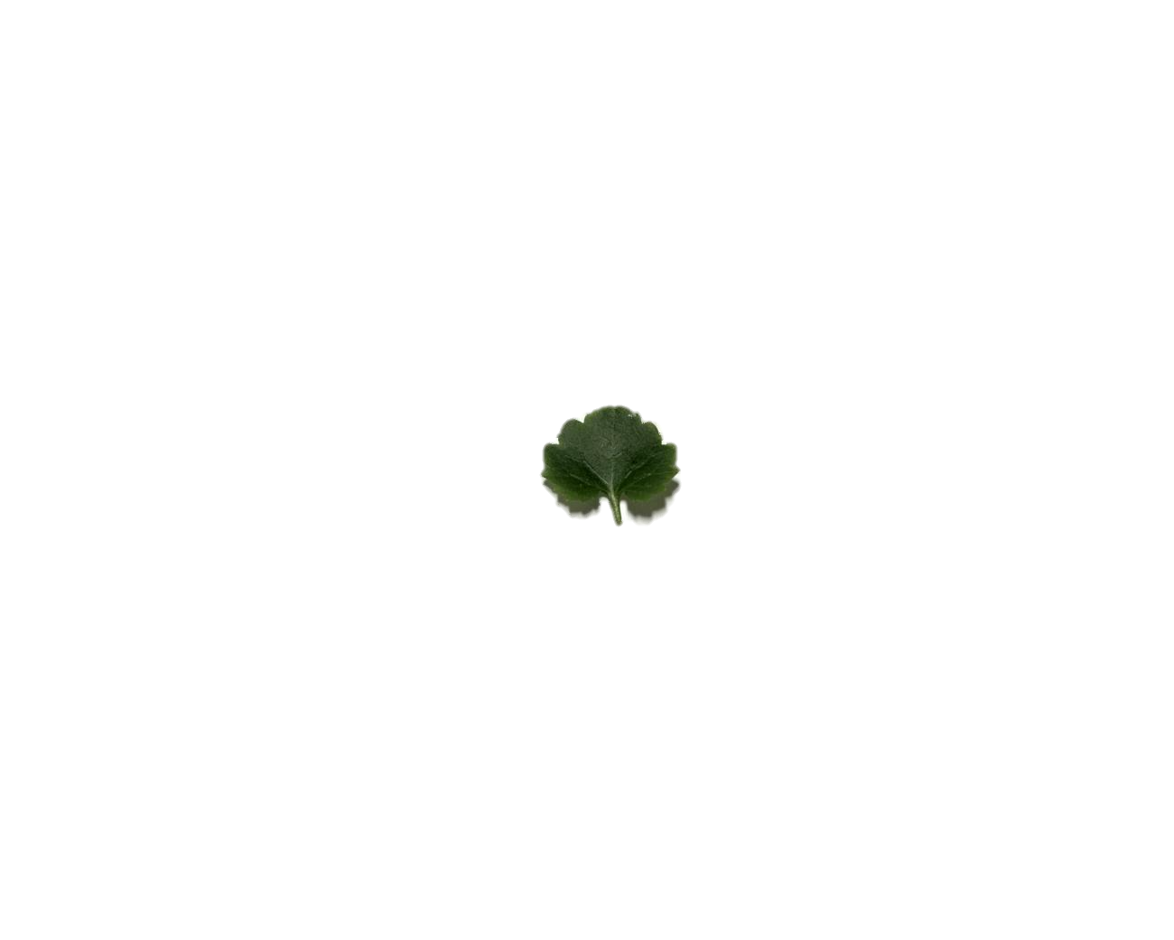
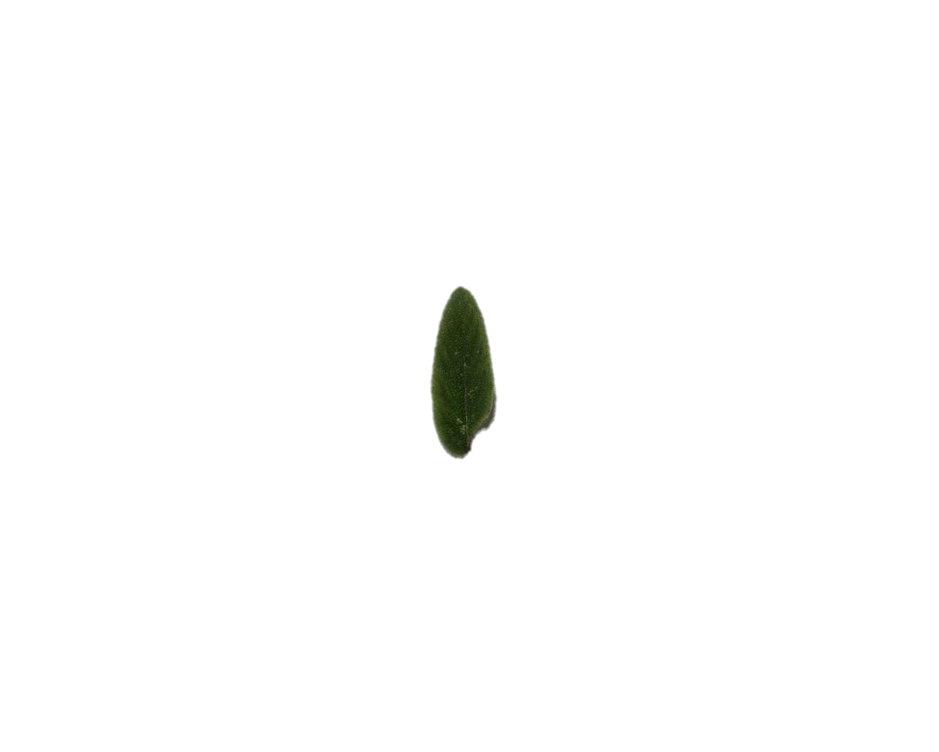
Grazie per l’attenzione, buona giornata
Un progetto di:
Teodori Alessandro, 899894
e
Rossi Andrea 899925

Slide 34
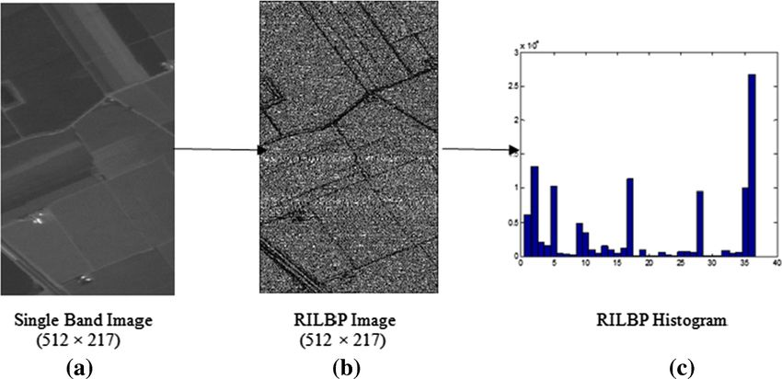
Descrittori di feature di Texture
RILBP
Potente descrittore di texture dal costo computazionale contenuto
È progettato per essere invariante alla rotazione.
Ogni pixel viene confrontato con quelli attorno e aggiunto a una stringa binaria che viene traslata in modo da partire dal valore più basso.
In questo modo la stessa texture produrrà lo stesso risultato indipendentemente dalla rotazione dell’oggetto.
Andando così a risolvere il problema della rotazione.

Slide 35
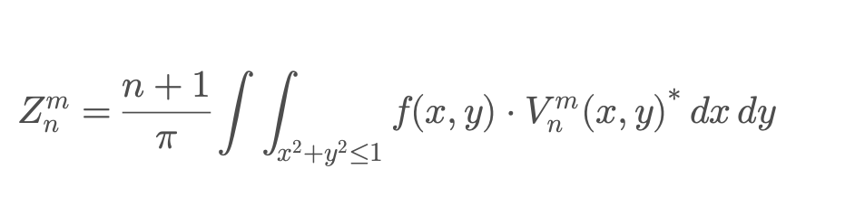
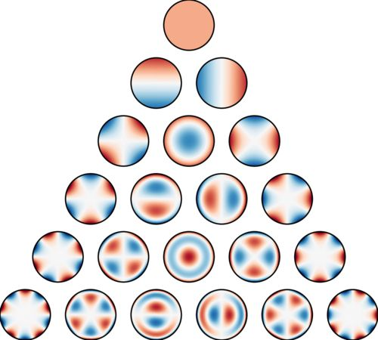
Momenti di Zernike
Sono descrittori basati su polinomi ortogonali definiti all’interno di un disco unitario
⁠sono fortemente invarianti alla rotazione e forniscono una descrizione robusta e compatta della texture
⁠ogni momento cattura specifiche caratteristiche della geometria, al salire dei gradi le caratteristiche si fanno sempre più fini

Slide 36
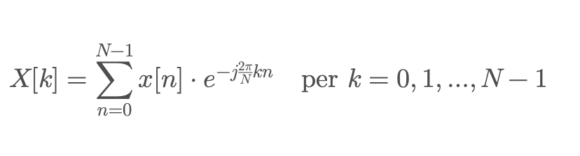
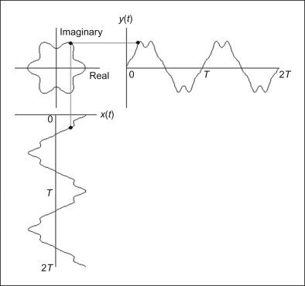
Descrittori di feature di Forma/Edge
Descrittori di Fourier
Permettono di rappresentare il contorno di una regione dal punto di vista del dominio delle frequenze
Il contorno viene convertito in una sequenza di numeri complessi, rendendo possibile un'analisi compatta ed efficiente tramite la trasformata di Fourier
Se l'edge signature è estratta in maniera adeguata permettono di ricavare features fortemente invarianti a scala e rotazione

Slide 37
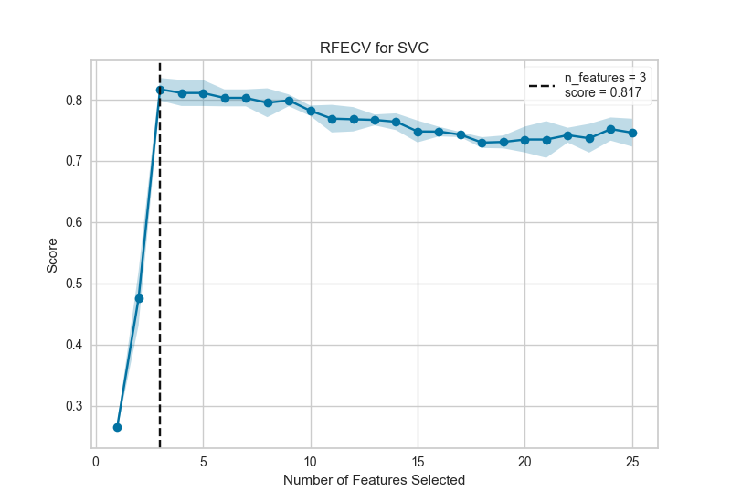
RFE Loop
Si tratta di una tecnica iterativa di selezione delle features- un modello viene allenato, le features vengono valutate (MRMR o oobPermutedImportance, in base al modello) e la meno importante viene eliminata
il loop continua fino al raggiungimento di un numero minimo di features (nel nostro caso viene fornito un range) o al raggiungimento di una soglia minima di importanza
Permette di ridurre la pesantezza dei calcoli, abbassando la dimensionalità del vettore features e permette al modello di generalizzare meglio, avitando l’overfitting

Slide 38
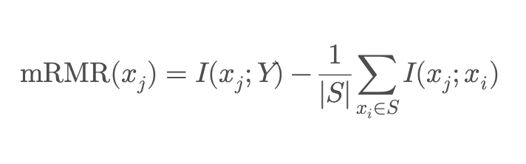
Maximum Relevance Minimum Redundance(MRMR)
Maximum relevance: Massimizza rilevanza rispetto alle classi (simile a Fisher score)
Minimum redundance: minimizza la ridondanza tra le feature selezionate evitando che più feature postino la stessa informazione
Tecnica che mira a selezionare il sottoinsieme di caratteristiche più informative per la classificazione

Slide 39
Out-of-Bag Permuted Importance (OOBPermutedImportance)
È una tecnica usata per stimare l'importanza delle features in un classificatore random forest (fitcensemble) allenato con bagging
ogni albero è allenato su una porzione del dataset (bagging)
alcuni dati non sono quindi selezionati dal singolo albero (out-of-bag)
per ogni albero si calcola quanto peggiora l'accuratezza predittiva quando di permuta una singola feature nei dati fuori borsa
Permutazione (rimescolamento casuale dei dati della feature)
maggiore é il degrado delle informazioni, maggiore l'importanza della feature
Viene mediato il peggioramento su tutti gli alberi per estrarre un valore
Questa misura è utile per identificare le feature più rilevanti nel modello e migliorarne l’interpretabilità

